Slide 1

Rohrleitungsbauer und Rohrleitungsbauerin sowie Kanalbauer und Kanalbauerin
Folien zur Diskussion von Zielkonflikten im Rorleitungs- und Kanalbau
IZT – Institut für Zukunftsstudien und Technologiebewertung
Schopenhauerstraße 26; 14129 Berlin; www.izt.de
Dipl.-Ing. Volker Handke (v.handke@izt.de)
Rohrleitungs- und Kanalbau
Notes:
Ziel des Projektes ist die Gründung einer Projektagentur Berufliche Bildung für Nachhaltige Entwicklung (PA-BBNE) des Partnernetzwerkes Berufliche Bildung am IZT. Für eine Vielzahl von Ausbildungsberufen erstellt die Projektagentur Begleitmaterialien zur Beruflichen Bildung für Nachhaltige Entwicklung (BBNE). Dabei werden alle für die Berufsausbildung relevanten Dimensionen der Nachhaltigkeit berücksichtigt. Diese Impulspapiere und Weiterbildungsmaterialien sollen Anregungen für mehr Nachhaltigkeit in der beruflichen Bildung geben.
Primäre Zielgruppen sind Lehrkräfte an Berufsschulen, sowie deren Berufsschüler*innen, aber auch Ausbildende und ihre Auszubildenden in Betrieben. Sekundäre Zielgruppen sind Umweltbildner*innen, Wissenschaftler*innen der Berufsbildung, Pädagog*innen sowie Institutionen der beruflichen Bildung.
Die Intention dieses Projektes ist es, kompakt und schnell den Zielgruppen Anregungen zum Thema “Nachhaltigkeit” durch eine integrative Darstellung der Nachhaltigkeitsthemen in der Bildung und der Ausbildung zu geben. Weiterhin wird durch einen sehr umfangreichen Materialpool der Stand des Wissens zu den Nachhaltigkeitszielen (SDG Sustainable Development Goals, Ziele für die nachhaltige Entwicklung) gegeben und so die Bildung gemäß SDG 4 “Hochwertige Bildung” unterstützt.
Im Mittelpunkt steht die neue Standardberufsbildposition "Umweltschutz und Nachhaltigkeit" unter der Annahme, dass diese auch zeitnah in allen Berufsbildern verankert wird. In dem Projekt wird herausgearbeitet, was "Nachhaltigkeit" aus wissenschaftlicher Perspektive für diese Position sowie für die berufsprofilgebenden Fertigkeiten, Kenntnisse und Fähigkeiten bedeutet. Im Kern sollen deshalb folgende drei Materialien je Berufsbild entwickelt werden:
die tabellarische didaktische Einordnung (Didaktisches Impulspapier, IP),
ein Dokument zur Weiterbildung für Lehrende und Unterrichtende zu den Nachhaltigkeitszielen mit dem Bezug auf die spezifische Berufsausbildung (Hintergrundmaterial, HGM)
Ein Handout (FS) z. B. mit der Darstellung von Zielkonflikten oder weiteren Aufgabenstellungen.
Die Materialien sollen Impulse und Orientierung geben, wie Nachhaltigkeit in die verschiedenen Berufsbilder integriert werden kann. Alle Materialien werden als Open Educational Ressources (OER-Materialien) im PDF-Format und als Oce-Dokumente (Word und PowerPoint) zur weiteren Verwendung veröffentlicht, d. h. sie können von den Nutzer*innen kopiert, ergänzt oder umstrukturiert werden.

Slide 2









Nachhaltigkeit und Klimawandel: Woher kommen die Treibhausgas-Emissionen im Alltag?
Öffentliche Infrastruktur 0,9 t CO₂-e
8 %
Sonstiger Konsum 3,8 t CO₂-Äq
34 %
Welchen Beitrag leistet Ihr Betrieb zum Klimawandel?
Was unternehmen Sie in Ihrem Betrieb, um CO₂-Emissionen zu verringern?
Ernährung 1,7 t CO₂-Äq
15 %
Mobilität 2,1 t CO₂-Äq
19 %
Strom 0,7 t CO₂-Äq
6 %
Wohnen 2,1 t CO₂-Äq
18 %
Rohrleitungs- und Kanalbau
Quelle: UBA 2021
Notes:
Beschreibung
Der Klimawandel wird zum größten Teil direkt durch die Verbrennung fossiler Energieträger wie Kohle, Öl und Gas hervorgebracht. Wenn wir einen Blick auf unser Leben werfen und bilanzieren, welche Teilbereiche für die Emissionen von Treibhausgas-Äquivalenten (CO₂-Äq) verantwortlich sind, so zeigen sich 5 Bereiche: Das Wohnen, die Stromnutzung, die Mobilität, die Ernährung, die öffentliche Infrastruktur und der Konsum. Am meisten trägt unser Konsum zum Klimawandel bei. Bei den ersten 4 Bereichen kann man leicht einen Beitrag leisten, um die Emissionen durch Verhaltensänderungen zu mindern:
Wohnen mit 18%: Hier kann Heizwärme eingespart werden durch ein Herunterdrehen der Heizung oder durch eine Wärmedämmung des Gebäudes.
Strom mit 6%: Durch die Nutzung möglichst stromsparender Geräte (hohe Energieeffizienzklassen wie B oder A) kann eine gleiche Leistung erbracht werden, die aber viel weniger Strom verbraucht.
Mobilität mit 19%: Einfach weniger Autofahren und stattdessen Bahn, Bus oder Fahrrad nutzen oder viele Strecken zu Fuß zurücklegen. Den Urlaub lieber mit der Bahn oder dem Fernbus antreten.
Ernährung mit 15%: Man muss nicht Veganer werden, es bringt schon viel wenn man den Konsum von Rindfleisch reduziert, insgesamt weniger Fleisch und Reis isst sowie den Anteil an hochfetthaltigen Milchprodukten (vor allem Käse und Butter) verringert.
Aufgabe
Welchen Beitrag leistet Ihr Betrieb zum Klimawandel?
Was unternehmen Sie in Ihrem Betrieb, um CO₂-Emissionen zu verringern?
Quelle
Umweltbundesamt 2021: Konsum und Umwelt: Zentrale Handlungsfelder. Online: https://www.umweltbundesamt.de/themen/wirtschaft-konsum/konsum-umwelt-zentrale-handlungsfelder#bedarfsfelder

Slide 3
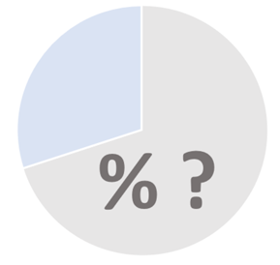

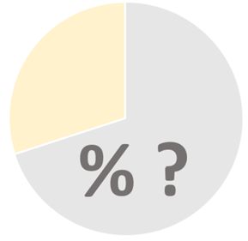
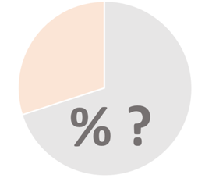
Ökologische Nachhaltigkeit des Bau- und Immobiliensektors
Schätzen Sie mal….
…wieviel % der deutschen Treibhausgas-Emissionen werden von der Baubranche verursacht
…wieviel % der Flächenveränderungen in Deutschland entstehen durch die Baubranches?
…wieviel % der globalen Ressourcen werden durch die gebaute Umwelt verbraucht?
…wieviel % des Abfallaufkommens in Deutschland sind Bau- und Abbruchabfälle?
Rohrleitungs- und Kanalbau
Quellen: BBSR 2020, DtST2021, GAfBC2019, Desatis2022
Notes:
Beschreibung
Ökologische Nachhaltigkeit des Bau- und Immobiliensektors. Zentrale Indikatoren des ökologischen Fußabdrucks des Bau- und Immobiliensektors
Aufgabe
Für wieviel % der Treibhausgas-Emissionen ist die Baubranche verantwortlich?
Wieviel % der globalen Ressourcen werden durch die gebaute Umwelt verbraucht?
Wieviel % der Flächenveränderungen in Deutschland entstehen durch die Baubranche?
Wieviel % des Abfallaufkommens in Deutschland sind Bau- und Abbruchabfälle?
=> 40% der Treibhausgase in Deutschland werden direkt oder indirekt durch die Baubrache freigesetzt (BBSR 2020)
=> 70% der Flächenveränderungen in Deutschland entstehen durch die Baubranche (DtST2021)
=> 1/3 der globalen Ressourcen werden durch die gebaute Umwelt verbraucht (GAfBC2019)
=> 55% des Abfallaufkommens in Deutschland wird durch Bau- und Abbruchabfälle verursacht (Desatis 2022)
Quelle
BBSR 2020: BBSR- Bundesinstitut für Bau-, Stadt- und Raumforschung (2020) (Hrsg.): Umweltfußabdruck von Gebäuden in Deutschland– Kurzstudie zu sektorübergreifenden Wirkungen des Handlungsfelds „Errichtung und Nutzung von Hochbauten“ auf Klima und Umwelt. Online: https://www.bbsr.bund.de/BBSR/DE/veroeffentlichungen/bbsr-online/2020/bbsr-online-17-2020-dl.pdf?__blob=publicationFile&v=3
DtST 2021: Deutscher Städtetag, 2021 (Hrsg.): Nachhaltiges und suffizientes Bauen in den Städten. Online: http://dpaq.de/fO8Dt
Desatis 2022: Statistisches Bundesamt (Hrsg.): Abfallaufkommen 2019. Online: https://www.destatis.de/DE/Themen/Gesellschaft-Umwelt/Umwelt/Abfallwirtschaft/_inhalt.html
GAfBC 2019: Global Alliance for Buildings and Construction (2019): Global Status Report for Buildings and Construction. Online: https://globalabc.org/sites/default/files/2020-03/GSR2019.pdf

Slide 4
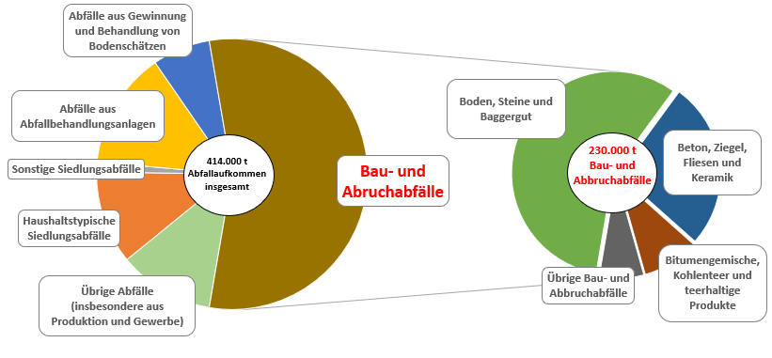
Nachhaltigkeit und Abfall
Bau- und Abbruchabfälle
Bauabfälle
Welche Bauabfälle fallen auf der Baustelle an?
In welcher Menge fallen sie an?
Wo verbelieben die anfallenen Bauabfälle?
Rohrleitungs- und Kanalbau
Quelle: DESTAIS 2022, bbs 2021b, UBA 2010
Notes:
Beschreibung
Bau- und Abbruchabfälle machen über die Hälfte des gesamten Abfallaufkommens aus (DESTATIS 2022b). Jährlich sind es über 80 Millionen Tonnen, die einer Verwertung oder einer Beseitigung zugeführt werden müssen. Im Wesentlichen handelt es sich dabei um Bauschutt, Straßenaufbruch, Baustellenabfällen sowie die Fraktion Boden und Steine. Im Straßenbau sind größere Mengen an Aushubmaterial, wie Boden und Steine, typisch. Abbruchabfälle hingegen sind inhomogene Gemische, die aus einer Vielzahl von Materialien, wie Boden, Sand, Natursteinen, Betonstücken, Ziegel, Fliesen, Holz, Metallteilen oder Asphalt zusammengesetzt sein können. Die Verwertungsmöglichkeiten für Bau- und Abbruchabfälle sind vielfältig. Bei gesicherter Qualität können Gesteinskörnungen aus Beton- und Mauerwerksbruch für die Herstellung von Beton eingesetzt werden. Ansonsten stellen landschaftsbauliche Maßnahmen, Unterbau- und Tragschichtherstellung im Straßenbau sowie der Bau von Sicht- und Lärmschutzanlagen gängige Verwertungswege dar (bbs 2021b). Trotz dieser guten Verwertungsmöglichkeiten wird eine hochwertige Kreislaufführung der mineralischen Fraktionen selten praktiziert. Nur ein Bruchteil wird als Betonzuschlagstoff eingesetzt. Der überwiegende Teil wird wenig hochwertig eingesetzt, wie im Landschaftsbau oder als Verfüllungsmaterial von Aushebungen oder im stillgelegten Bergbau. Eine hochwertige Verwertung von Baurestmassen erfordert Verfahren zur Gewinnung gütegesicherter mineralischer Rezyklate. Daher sind selektive Rückbau- und Abbruchverfahren, bei denen die Baustofffraktionen bereits an der Abbruchstelle getrennt und Schadstoffe ausgeschleust werden, von zentraler Bedeutung. (UBA 2010).
Mit der vorliegenden Aufgabe sollen die Auszubildenden einen Einblick in die Dominanz der Bau- und Abbruchabfälle im gesamten Abfallaufkommen erhalten sowie die unterschiedlichen Arten von Bau- und Abbruchabfällen kennenlernen. Zudem sollen sie Kenntnisse über die Arten und Mengen an Abfällen erlangen, die auf der Baustelle anfallen. Die Aufgabe dient auch ihrer Sensibilisierung hinsichtlich des Verbleibs der auf ihrer Baustelle anfallenden Abfällen. Um den Nachhaltigkeitsbezug zum eigenen beruflichen Handeln im Ausbildungsbetrieb herzustellen, sollen die Auszubildenden den Umgang mit den anfallenden Bau- und Abbruchabfällen reflektieren und hinsichtlich des selektiven Rückbaus sowie der damit einhergehenden getrennten Erfassung und sortenreinen Lagerung von Bauabfällen sensibilisiert werden.
Aufgabe
Erfassen Sie Art und die Mengen an Abfällen die an einem typischen Tag auf Ihrer Baustelle anfallen.
Ermitteln Sie den Verbleib der auf Ihrer Baustelle anfallenden Bau- und Abbruchabfälle.
Quellen
DESTATIS-Statistisches Bundesamt (2022b): Abfallbilanz 2020. Online: https://www.destatis.de/DE/Themen/Gesellschaft-Umwelt/Umwelt/Abfallwirtschaft/Publikationen/Downloads-Abfallwirtschaft/abfallbilanz-pdf-5321001.pdf?__blob=publicationFile
UBA (2010): Georg Schiller, Clemens Deilmann, Karin Gruhler, Patric Röhm, Jan Reichenbach, Janett Baumann, Marko Günther (2010): Ermittlung von Ressourcenschonungspotenzialen bei der Verwertung von Bauabfällen und Erarbeitung von Empfehlungen zu deren Nutzung. Umweltbundesamt (Hrsg.) Dessau-Roßlau, November 2010. Texte | 56/2010. Online: https://www.umweltbundesamt.de/sites/default/files/medien/publikation/long/4040.pdf
bbs (2021b): Initiative Kreislaufwirtschaft Bau Bundesverband Baustoffe–Steine und Erden (Hrsg.)(2021): Mineralische Bauabfälle. Monitoring 2018 - Bericht zum Aufkommen und zum Verbleib mineralischer Bauabfälle. Online: https://kreislaufwirtschaft-bau.de/Download/Bericht-12.pdf

Slide 5
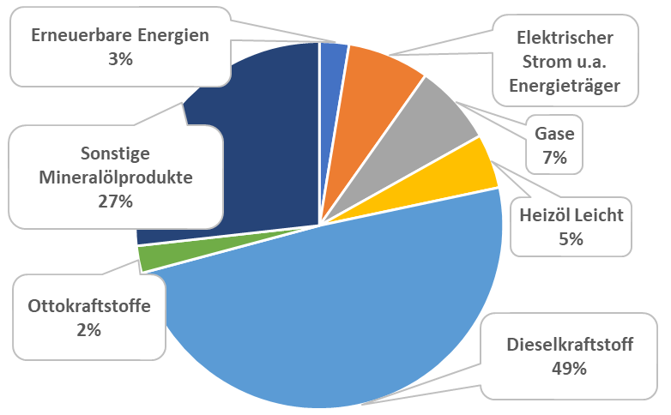
Energieeinsatz im Baugewerbe und ihre Klimawirkung
Welche Energieträger werden auf der Baustelle in welchen Mengen eingesetzt?
Wieviel THG-Emissionen werden dadurch freigesetzt?
Wieviel THG-Emissionen lassen sich vermeiden, wenn statt Diesel Biodiesel und statt Ottokraftstoffe Bioethanol eingesetzt würde?
Energieträger | Emissionsfaktor
Strommix Deutschland | 0,402 kg CO₂-äq./kWh
Heizöl | 0,318 kg CO₂-äq./kWh
Erdgas | 0,433 kg CO₂-äq./kgWh
Flüssiggas | 2,158 kg CO₂-äq./liter
Dieselkraftstoff | 3,137 kg CO₂-äq./l
Biodiesel | 1,545 kg CO₂-äq./l
Ottokraftstoff | 2,891 kg CO₂-äq./l
Bioethanol | 1,261 kg CO₂-äq./lJ
Sonstige Mineralölprodukte | 82,9 t CO₂/TJ
Rohrleitungs- und Kanalbau
Quellen: (Hauptverband der Deutschen Bauindustrie 2022,UBA 2022b, UBA 2016)
Notes:
Beschreibung
Energieeinsatz im Baugewerbe und ihre Klimawirkung
Insgesamt belief sich die Energieverwendung im Baugewerbe im Jahr 2018 auf ca. 200.00 TJ. Mit fast der Hälfte davon war Diesel der überwiegend eingesetzte Energieträger. Es folgen mit gut einem Viertel sonstige Mineralölprodukte. Elektrischer Strom und Gase wurden zu je 7% eingesetzt; leichtes Heizöl zu 4,8 % und Ottokraftstoffe zu 2,4 %. Nur ein geringer Anteil von 2,4% wird aus erneuerbaren Energien in Form von Biokraftstoffen genutzt (UBA 2022b, Hauptverband der Deutschen Bauindustrie 2022).
Mit der vorliegenden Aufgabe sollen die Auszubildenden die verschiedenen Energieträger kennenlernen, die im Baugewerbe zum Einsatz kommen. Um den Nachhaltigkeitsbezug zum eigenen beruflichen Handeln im Ausbildungsbetrieb herzustellen, sollen die Auszubildenden reflektieren, welche Arten von Energieträgern auf der Baustelle eingesetzt werden und in welcher Menge die unterschiedlichen Energieträger zum Einsatz kommen. Um den Beitrag der eingesetzten Energieträger zum Klimawandel sichtbar zu machen, sind auf der Folie die Emissionsfaktoren für CO₂ der jeweiligen Energieträger in Form einer Tabelle ergänzt worden. Dies soll den Auszubildenden einen Vergleich der Klimawirksamkeit unterschiedlicher Energieträger ermöglichen. Zudem sind der Tabelle auch die CO₂-Emissionsfaktoren biogener Kraftstoffe zu entnehmen. Mit deren Hilfe soll den Auszubildenden Alternativen zu fossilen Kraftstoffen und deren verminderte Klimawirkung aufgezeigt werden.
Aufgaben
Erfassen Sie die Art und die Menge an Energieträger die auf Ihrer Baustelle an einem typischen Tag eingesetzt werden
Berechnen Sie die THG-Emissionen welche durch die eingesetzte Art und Menge an Energieträger freigesetzt werden
Berechnen Sie wieviel THG -Emissionen sich vermeiden ließen, wenn Biodiesel statt Diesel und Bioethanol anstelle von Ottokraftstoffen eingesetzt würde
Quellen
Hauptverband der Deutschen Bauindustrie e.V. (Hrsg.) (2022) Petra Kraus: Energieverbrauch im Baugewerbe. Berlin, 17.05.2022. Online: https://www.bauindustrie.de/zahlen-fakten/bauwirtschaft-im-zahlenbild/energieverbrauch-im-baugewerbe
UBA -Umweltbundesamt (2022b): Wie viel Energie wird für Bauen benötigt? Bauarbeiten - Verwendung Energie nach Energieträgern 2000 - 2018. Online: https://www.umweltbundesamt.de/umweltatlas/bauen-wohnen/wirkungen-bauen/energieverbrauch-bauen/wie-viel-energie-wird-fuer-bauen-benoetigt
UBA-Umweltbundesamt (Hrsg.) (2016): Juhrich, Kristina (2016): CO2-Emissionsfaktoren für fossile Brennstoffe Umweltbundesamt. Fachgebiet Emissionssituation (I 2.6) Dessau-Roßlau, Juni 2016. Online: https://www.umweltbundesamt.de/sites/default/files/medien/1968/publikationen/co2-emissionsfaktoren_fur_fossile_brennstoffe_korrektur.pdf

Slide 6
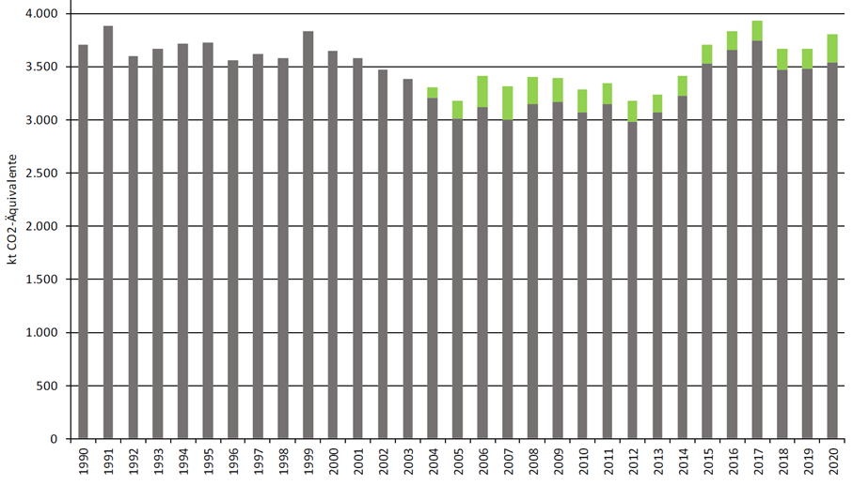
Nachhaltigkeit und Klimawandel: Emissionen von Treibhausgasen aus Fahrzeugen und mobilen Maschinen der Bauwirtschaft
Energieträger | Emissionsfaktor
Strommix Deutschland | 0,402 kg CO₂-äq./kWh
Heizöl | 0,318 kg CO₂-äq./kWh
Erdgas | 0,433 kg CO₂-äq./kgWh
Flüssiggas | 2,158 kg CO₂-äq./liter
Dieselkraftstoff | 3,137 kg CO₂-äq./l
Biodiesel | 1,545 kg CO₂-äq./l
Ottokraftstoff | 2,891 kg CO₂-äq./l
Bioethanol | 1,261 kg CO₂-äq./lJ
Sonstige Mineralölprodukte | 82,9 t CO₂/TJ
Berechnen Sie anhand der eingesetzten Kraftstoffe, wie viele THG-Emissionen durch Fahrzeuge und mobile Maschinen auf ihrer Baustelle an einem typischen Tag freigesetzt werden
Berechnen Sie die Menge an THG-Emissionen die sich einsparen ließe, wenn ausgewählte Fahrzeuge und mobile Maschinen mit fossilfreien Kraftstoffen betrieben würden
Rohrleitungs- und Kanalbau
Quelle: NIR 2022
Notes:
Beschreibung:
Das Bild zeigt Emissionen von Treibhausgasen aus Fahrzeugen und mobilen Maschinen der Bauwirtschaft.
Weil im Straßenbau häufig schwere Nutzfahrzeuge wie mehrachsige Sattelschlepper, Pritschen-Lkw, Raupen, Lader, Bagger, aber auch mobile Baumaschinen wie Generatoren, Kompressoren, Flutlicht zum Einsatz kommen, sind die Emissionen von Treibhausgasen aus Fahrzeugen und mobilen Baumaschinen von besonderer Relevanz. Insgesamt betrugen die Treibhausgasemissionen aus Fahrzeugen und mobilen Maschinen der Bauwirtschaft für das Jahr 2019 ca. 3.500 kt CO₂ äq. Lagen sie im Jahr 2010 noch bei ca. 3.000 kt, stiegen sie im Jahr 2017 auf 3.750 kt um danach wieder zurückfallen (NIR 2022). Der THG-relevante fossile CO₂-Anteil der Biokraftstoffe bei Fahrzeugen und mobilen Maschinen betrug im Jahr 2019 zusätzliche 230 kt CO₂ äq.
Die vorliegende Aufgabe veranschaulicht den Zielkonflikt von Arbeitserleichterung durch immer vielfältigere Maschinen und deren steigenden negativen Einfluss auf unser Klima. In körperlich anstrengenden Berufsfeldern wie Straßenbau, wo diese Maschinen notwendig sind, bleibt der Ausweg alternativer Kraftstoffe, die CO₂-frei oder -arm produziert werden. Mit der vorliegenden Aufgabe sollen die Auszubildenden einen Überblick über die zeitliche Entwicklung der THG-Emissionen von Fahrzeugen und mobilen Maschinen der Bauwirtschaft erhalten. Zudem ist der Grafik der bisher geringe Anteil an biogenen Kraftstoffen in Fahrzeugen und mobilen Maschinen der Bauwirtschaft zu entnehmen. Die Auszubildenden sollen mit der vorliegenden Aufgabe in die Lage versetzt werden, für die Baustelle, auf denen sie tätig sind, die CO₂-Menge zu berechnen, die durch den Einsatz von Fahrzeugen und mobilen Maschinen freigesetzt werden. Zudem sollen die Auszubildenden eine Eindruck erhalten, in welcher Höhe sich diese CO₂-Emissionen durch den Einsatz biogener Kraftstoffe einsparen lassen.
Aufgaben
Berechnen Sie anhand der Art und der Menge der für Fahrzeuge und mobile Maschinen eingesetzten Kraftstoffe sowie mit Hilfe der Tabelle mit den CO₂-Emissionsfaktoren auf Folie 5, wieviele THG-Emissionen durch Fahrzeuge und mobile Maschinen auf ihrer Baustelle an einem typischen Tag freigesetzt werden.
Berechnen Sie die Menge an THG-Emissionen, die sich einsparen ließe, wenn ausgewählte Fahrzeuge und mobile Maschinen mit fossilfreien Kraftstoffen betrieben würden.
Quelle
NIR (2022): Berichterstattung unter der Klimarahmenkonvention der Vereinten Nationen und dem Kyoto-Protokoll 2022 Nationaler Inventarbericht zum Deutschen. Treibhausgasinventar 1990 – 2020. UBA Climate Change 24/2022: Online: https://www.umweltbundesamt.de/publikationen/berichterstattung-unter-der-klimarahmenkonvention-7

Slide 7
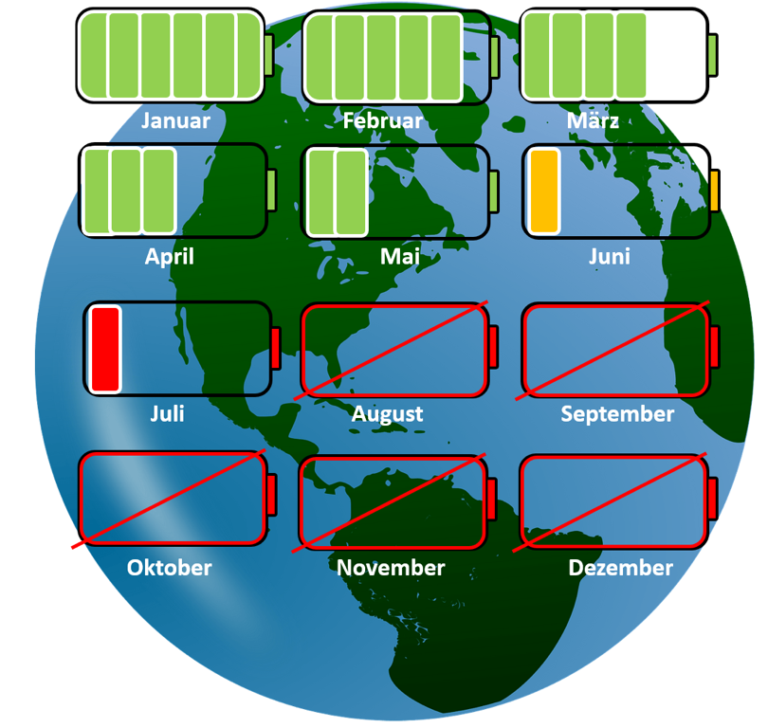
Nachhaltige Ressourcennutzung
Erklären Sie, was der Earth Overshoot Day ist.
Auf welches Datum fällt der Earth Overshoot Day im Jahr 2023
Auf welches Datum fällt der German Overshoot Day im Jahr 2023
Rohrleitungs- und Kanalbau
Quelle: Global Footprint Network 2023
Notes:
Beschreibung
Nachhaltige Ressourcennutzung. Earth Overshoot Day. Der Earth Overshoot Day markiert den Tag, an dem die Menschheit alle natürlichen Ressourcen, die die Erde innerhalb eines Jahres zur Verfügung stellen kann, aufgebraucht hat.
Am 2. August 2023 wird es leider wieder soweit sein. Die natürlichen Ressourcen der Erde sind für das Kalenderjahr 2023 erschöpft. Das bedeutet, dass wir in den ersten sieben Monaten des Jahres mehr Kohlenstoff in Umlauf gebracht haben als Wälder und Ozeane in einem Jahr absorbieren können. Wir haben weltweit mehr Fische gefangen, mehr Bäume gefällt, mehr geerntet und mehr Wasser verbraucht als die Erde in derselben Zeit reproduzieren konnte. Alle zusammen nutzen wir so in einem Jahr mehr als wir eigentlich zur Verfügung hätten.
German Overshoot Day
Lebten alle wie die Menschen in Deutschland, bräuchte es drei Erden. Damit ist Deutschland schlecht auf die vorhersehbare Zukunft des Klimawandels und der Ressourcenknappheit vorbereitet, obwohl es viele Möglichkeiten gäbe, sich vorzubereiten. Die Footprint- und Biokapazitätstrends zeigen, dass Deutschland nicht bereit ist, seinen eigenen Wohlstand zu sichern
Aufgaben
Erklären Sie was der Earth Overshoot day ist.
Auf welches Datum fällt der Earth Overshoot Day im Jahr 2023?
Auf welches Datum fällt der German Overshoot Day im Jahr 2023?
Quelle
Quelle: Earth overshoot day (2023): Earth Overshoot Day (Hrsg.): Country Overshoot Days. Global Footprint Network. CH-Geneva. Online: https://www.overshootday.org/newsroom/press-release-german-overshoot-day-2023-de/

Slide 8
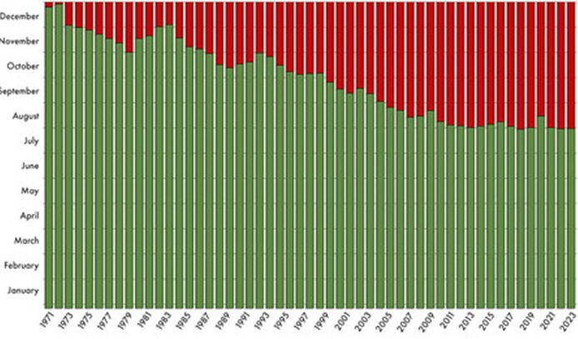

Nachhaltige Ressourcennutzung
Warum fällt der Earth Overshoot Day auf ein immer früheres Datum im Jahr?
Rohrleitungs- und Kanalbau
Quelle: Klima ohne Grenzen 2023
Notes:
Beschreibung
Nachhaltige Ressourcennutzung. Earth Overshoot Day.
Laut Global Footprint Network (GFN) nutzt die Weltbevölkerung derzeit pro Jahr 1,7 mal die verfügbaren natürlichen Rohstoffe, die nachhaltig entnommen werden könnten. Der Earth Overshoot Day (Welterschöpfungstag) ist somit auch eine Ermahnung, weiter dafür zu kämpfen, dass das Bewusstsein für eine achtsame Ressourcenverwendung steigt.
Der weltweite CO₂ Fußabdruck macht ca. 60% des gesamten ökologischen Fußabdrucks der Menschheit aus. Dabei sind die CO₂ Emissionen weitaus mehr als Abgase und Flugzugkerosin. Auch die Verbrennung fossiler Brennstoffe und die Abholzung vieler Waldflächen weltweit haben großen Einfluss darauf. Dadurch wird die Fähigkeit der Natur Kohlendioxid aus der Atmosphäre zu absorbieren genauso geschwächt wie durch intensive Landwirtschaft und die Überfischung der Ozeane. Eine Veränderung des CO₂ Ausstoßes hat somit weitreichende Ausmaße. Durch gezielte Veränderung der CO₂ Emissionen im täglichen Leben ist somit auch eine Verbesserung des ökologischen Fußabdrucks machbar. Hierin liegt vielleicht eine der größten Herausforderungen unserer Zeit. Denn wer nicht weiß wieviel er verbraucht, kann auch nicht wissen wieviel er vermeiden oder kompensieren könnte.
Aufgabe
Erklären Sie warum fällt der Earth Overshoot Day auf ein immer früheres Datum im Jahr fällt?
Quelle
Klima ohne Grenzen (2023): Earth Overshoot Day 2023 Ressourcen für dieses Jahr am 2. August aufgebraucht. Klima ohne Grenzen gemeinnützige GmbH (Hrsg.) Online: https://klimaohnegrenzen.de/artikel/2022/10/19/earth-overshoot-day-2022-ressourcen-fuer-dieses-jahr-am-28-juli-aufgebraucht

Slide 9
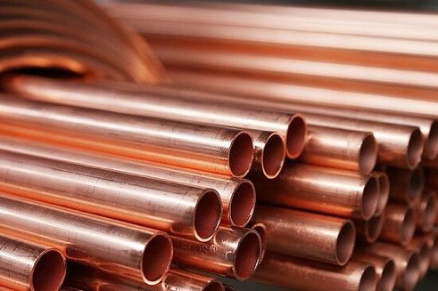
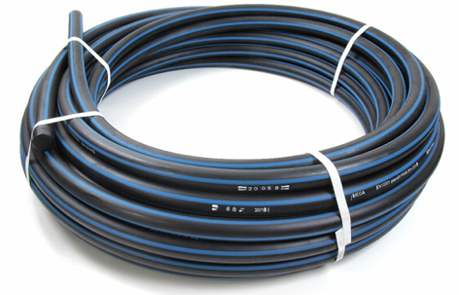
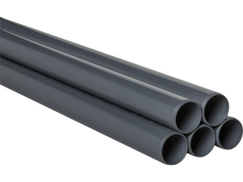
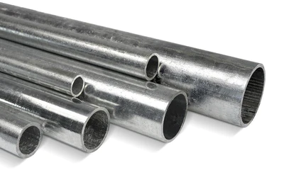
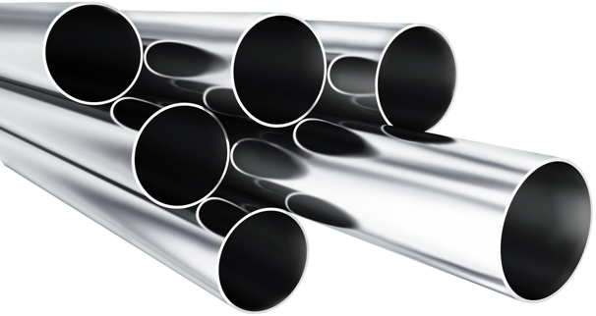
Nachhaltiges Rohrmaterial
Kupferrohr 32 mm 26,00 €/m PE Druckrohr 32 mm 2,00 €/m Hart-PVC (PVC-U) 32 mm 4,50 €/m
In einem Berliner Wohnhaus werden Trinkwasserrohre verlegt. Welches Rohrmaterial wählen Sie? Begründen Sie Ihre Wahl auf Grundlage von:
Energieaufwand
Lebensdauer
Recyclingfähigkeit
Rohstoffverfügbarkeit
Verlegbarkeit
Kosten
Hygiene
Freisetzung von Schadstoffen
Verzinktes Stahlrohr 32 mm 7,00 €/m Edelstahlrohr 35 mm 31,00 €/m
Rohrleitungs- und Kanalbau
Quelle: Baunetz Wissen o.J., Eco bau 2022.
Notes:
Beschreibung:
Auswahl von Rohrmaterial für die Trinkwasserverteilung in Wohnhäusern unter Gesichtspunkten der Nachhaltigkeit.
Trinkwasserleitungen und ihre Armaturen müssen aus Werkstoffen bestehen, die die Lebensmittelqualität des Trinkwassers garantieren. Daher sind Bleidruckrohre aus Hart- oder Weichblei für Trinkwasserrohre aufgrund der gesundheitsschädigenden Wirkung von Blei nicht mehr zugelassen. Auch Nickelüberzüge für Rohrverbinder sind für Trinkwasser berührte Flächen ungeeignet. Zudem müssen Trinkwasserleitung gegen die im Wasser üblicherweise gelösten Materialien, Gase und Metalle und somit gegen Korrosion beständig. Welcher Werkstoff jeweils zum Einsatz kommt, hängt vor allem von der Härte des Wassers ab: Sehr hartes Wasser verursacht Kalkstein und damit durchflussmindernde Ablagerungen (Inkrustationen) während sehr weiches Wasser Korrosion begünstigt (Baunetz Wissen o.J.). Die Schweizer Studie "eco-devis Versorgungsleitungen“ (Eco bau 2022) hat Empfehlungen für die Materialwahl von Rohrleitungen veröffentlicht. Rohrleitungsmaterialien werden dabei nach drei Kriterien bewertet (eco-bau 2010): Kumulierter Energieaufwand, Emissionen in das Trinkwasser und Abwasser sowie die Verwertung/Entsorgung. Demzufolge sind:
Für die Trinkwasserversorgung im Haus sind besonders Polybutenrohre (PB) und Polyethylenrohre ökologisch empfehlenswert. PVC-Rohre erfüllen demgegenüber zwar ebenfalls das Kriterium des Energieaufwandes sowie formal erfüllbare Verwertbarkeit, doch enthalten sie umweltrelevante Bestandteile, die eine ökologische Empfehlung nicht zulassen.
Metall-/Kunststoffverbundrohre (PE/Alu/PE) liegen aufgrund der Metallanteile (Aluminium) im energetischen Aufwand bei der Herstellung zwar über den reinen Kunststoffrohren, bei Abwesenheit umweltrelevanter Bestandteile und der Entsorgung sind sie aber mit Rohren aus PE und PB vergleichbar.
Kupferrohre sind zum einen hinsichtlich dem hohen Energieaufwand für ihre Herstellung wenig empfehlenswert und können zum anderen relevante Mengen an Kupfer ins Trinkwasser und somit auch ins Abwasser abgeben.
Nichtrostende Rohre aus Edelstahl haben einen hohen Energieaufwand in der Herstellung und sind bei DN25 fast doppelt so ressourcenintensiv wie PB-Rohre, wenn auch etwas weniger ressourcenintensiv als verzinkte Stahlrohre. Allerdings führt die hohe Haltbarkeit, Stabilität und Belastbarkeit von Edelstahlrohren sowie die geringe Anfälligkeit gegenüber Korrosion und Krustation zu einer im Durchschnitt längeren Lebensdauer und damit zu einem verringerten Sanierungsaufwand.
Verzinkte Stahlrohre sind zwar auf ihre Masse bezogen weniger energieintensiv in der Herstellung als Edelstahlrohre, allerdings benötigen sie aufgrund der geschnittenen Gewindeverbindungen deutlich dickere Wandstärken, was, auf die Rohrlänge umgelegt, einen höheren kumulierten Energieaufwand ergibt. Zink besitzt als Schwermetall eine signifikante Ökotoxizität, insbesondere gegenüber Pflanzen und kann auch bei Menschen gesundheitsgefährdende Vergiftungen hervorrufen.
Aufgabe
In einem Berliner Wohnhaus sollen Trinkwasserrohre verlegt werden. Welches Rohrmaterial wählen Sie? Begründen Sie Ihre Wahl auf Grundlage von: Energieaufwand, Lebensdauer, Recyclingfähigkeit, Rohstoffverfügbarkeit, Verlegbarkeit, Kosten, Hygiene (Mikrobielle Freisetzung),Freisetzung von Schadstoffe
Quellen
Baunetz Wissen (o.J.): Fachwissen Trink-/Warmwasser. Rohrleitungen: Werkstoffe. Heinze GmbH Berlin. Online: https://www.baunetzwissen.de/gebaeudetechnik/fachwissen/trink--warmwasser/rohrleitungen-werkstoffe-2456313
Eco bau (2022) Verein eco bau (2022): ecoDevis Ökologische und gesunde Leistungen in der Ausschreibung nach Normpositionen-Katalog (NPK). Verein ecobau (Hrsg.). Zürich, Januar 2022. Online: https://www.ecobau.ch/resources/uploads/eco-devis_merkblaetter/2022/ecoDevis_2022_D.pdf

Slide 10
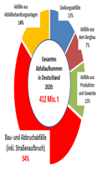
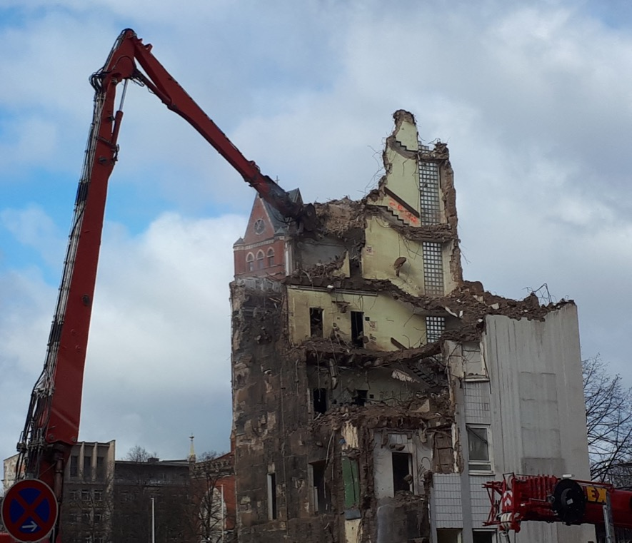
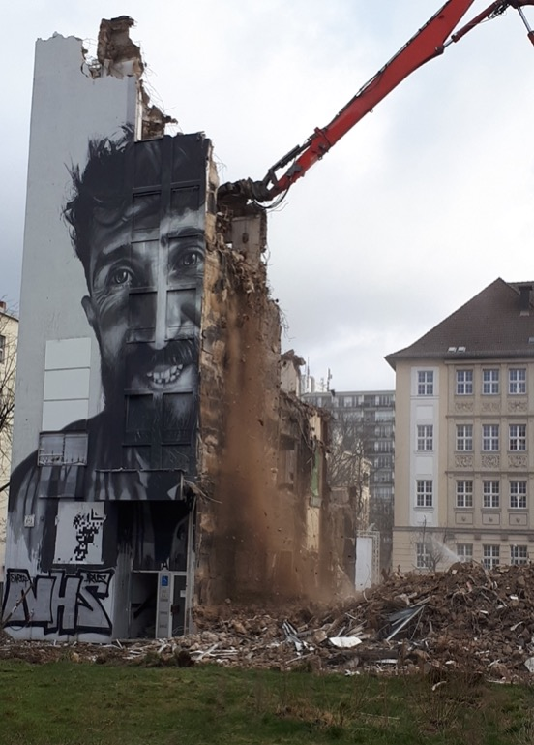
Nachhaltiger Gebäudeabriss: Getrennthaltung von Bau- und Abbruchabfälle
Ein Wohngebäude mit einem asphaltierten Innenhof soll abgerissen werden.
Für welche Fraktionen der Abbruchabfälle bereiten Sie eine getrennte Erfassung und Sammlung vor?
Welche Fraktionen erfassen und sammeln sie getrennt bei:
Bürogebäude
Kleingewerbe
Industriegebäude
Rohrleitungs- und Kanalbau
Quellen: Privat
Notes:
Beschreibung
Baurestmassen besitzen ein besonders hohes Verwertungspotential, denn sie machen über die Hälfte des gesamten Abfallaufkommens aus (DESTATIS 2022). Jährlich sind es über 80 Millionen Tonnen, die einer Verwertung oder einer Beseitigung zugeführt werden müssen. Im Wesentlichen handelt es sich dabei um Bauschutt, Straßenaufbruch, Baustellenabfällen sowie die Fraktion Boden und Steine. Dabei sind größere Mengen an Aushubmaterial, wie Boden und Steine, typisch für bauvorbereitende Handlungen im Hoch- und Tiefbau. Abbruchabfälle hingegen sind inhomogene Gemische, die aus einer Vielzahl von Materialien, wie Boden, Sand, Natursteinen, Betonstücken, Keramik, Ziegel, Fliesen, behandelten und unbehandelten Hölzern, Metallteilen oder Asphalt zusammengesetzt sein können. Auch Installations-elemente aus dem Elektrobereich wie beispielsweise Kabel und Geräte sowie Isolationsmaterialien und Rohrleitungen gehören dazu, aber auch gefährlicher Abfall wie z.B. teerhaltiger Straßenaufbruch von Oberflächen-belägen alter Straßen (bbs 2021). Die Verwertungsmöglichkeiten für Bau- und Abbruchabfälle und daraus gewonnene Materialien sind vielfältig. Bei guter und gesicherter Qualität können Gesteinskörnungen aus Beton- und Mauerwerksbruch für die Herstellung von Betonen im Hochbau eingesetzt werden. Trotz dieser guten Verwertungsmöglichkeiten wird nur ein Bruchteil wieder als hochwertiger Betonzuschlagstoff eingesetzt. Der überwiegende Teil wird weniger hochwertig bodennah eingesetzt, wie beispielsweise im Landschafts- und Wegebau, als Ausgleichsmaterial, als Verfüllungsmaterial von Aushebungen oder im stillgelegten Bergbau (UBA 2010). Voraussetzung für ein hochwertiges Recycling ist allerdings ein selektiver Rückbau- und Abbruchverfahren, bei denen die Baustofffraktionen bereits an der Abbruchstelle sorgfältig getrennt und Schadstoffe frühzeitig ausgeschleust werden (UBA 2010).
Aufgaben
Ein Wohngebäude mit einem alten asphaltierten Innenhof soll abgerissen werden. Für welche Fraktionen der Abbruchabfälle bereiten Sie eine getrennte Erfassung und Sammlung vor?
Welche Fraktionen erfassen und sammeln sie getrennt bei: Bürogebäude, Kleingewerbe und Industriegebäude?
Quellen
bbs (2021b) Initiative Kreislaufwirtschaft Bau Bundesverband Baustoffe–Steine und Erden (Hrsg.) (2021): Mineralische Bauabfälle. Monitoring 2018 - Bericht zum Aufkommen und zum Verbleib mineralischer Bauabfälle im Jahr 2018. Online: https://kreislaufwirtschaft-bau.de/Download/Bericht-12.pdf
DESTATIS - Statistisches Bundesamt (2022.): Abfallwirtschaft Kurzübersicht Abfallbilanz – Zeitreihe. Online: https://www.destatis.de/DE/Themen/Gesellschaft-Umwelt/Umwelt/Abfallwirtschaft/Tabellen/liste-abfallbilanz-kurzuebersicht.html#647044
UBA (2010). Georg Schiller, Clemens Deilmann, Karin Gruhler, Patric Röhm, Jan Reichenbach, Janett Baumann, Marko Günther (2010): Ermittlung von Ressourcenschonungspotenzialen bei der Verwertung von Bauabfällen und Erarbeitung von Empfehlungen zu deren Nutzung. Umweltbundesamt (Hrsg.) Dessau-Roßlau, November 2010. Texte | 56/2010.

Slide 11
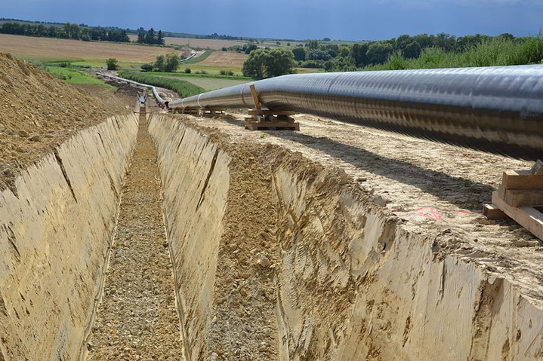
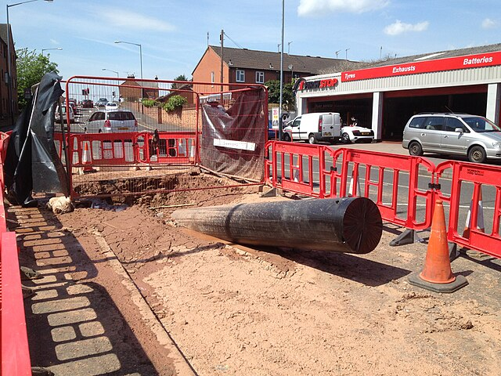
Nachhaltige Verlegeverfahren: Offener und geschlossener Grabenbau
Eine neue Erdverlegung von Rohrleitungen ist geplant. Zur Auswahl steht eine offene Bauweise mit Grundwasserabsenkung oder eine grabenlose Verlegung in geschlossene Bauweise mit Rammvortrieb.
Welches Verlegeverfahren wählen Sie?
Diskutieren Sie die Vor- und Nachteile einer offenen und einer geschlossenen Bauweise.
Offener Bauweise
Geschlossene Bauweise
Rohrleitungs- und Kanalbau
Quellen: BfGA (2023), Bosy, Bruno (o.J.), VKR (2022)
Notes:
Beschreibung
Nachhaltige Verlegeverfahren: Offener und geschlossener Grabenbau. Die konventionelle Erdverlegung von Rohrleitungen wird in offener Bauweise ausgeführt. Dabei wird ein Graben ausgehoben, um die Rohrleitungen in die richtige Tiefe zu verlegen. Der offene Graben muss ab einer Tiefe von 1,25 m mit einer angemessenen Böschung oder mit Hilfe eines Grabenverbaus hergestellt werden. Die Tiefe und die Breite des Grabens werden zudem bestimmt von dem Platz, der für das Bauvorhaben vorhanden ist und welcher Baugrund vorliegt. Beidseitig einer Böschung ist zudem ein Schutzstreifen von 0,60 m anzulegen BfGA (2023). Nach dem Verlegen der Leitungen werden die ausgehobenen Gräben wieder verfüllt und der Boden verdichtet. Zur Verfüllung wird in der Regel das Aushubmaterial wiederverwendet. Zur Einbettung der Rohrleitungen kommt, je nach anstehender Bodenart und Rohrsystem, zusätzlich feinkörniger Kies zum Einsatz. Mit bis zu 90% entsteht ein wesentlicher Teil der Kosten für den Neubau oder die Sanierung einer erdverlegten Rohrleitung beim Tiefbau und der Belag für die Wiederherstellung (Bosy o.J.)
Zunehmend kommen grabenlose Verlegeverfahren in geschlossener Bauweise zum Einsatz. Unterschieden werden dabei Verfahren zur Neuverlegung von Rohrleitungen und zur Rohrsanierung bei Nutzung der bestehenden Leitungstrasse. Weitere Differenzierungen erfolgen anhand der Steuerbarkeit und der Nicht-Steuerbarkeit der Verlegung sowie der Verdrängung oder der Entnahme des anstehenden Bodens. Die grabenlose Rohrverlegung besitzt gegenüber dem konventionellen Leitungsbau mit offenem Graben und Wiederverschluss der Straßenoberfläche mehrere erhebliche und auch ökologische Vorteile. Dazu zählen (VKR 2012): Präzise und schnelle Baustellenabwicklung und dadurch Zeit- und Kostenersparnis, verringerte Verkehrsbehinderungen, keine Unterbrechungen ober- und unterirdischer Querungen (Gewässer, Ver- und Entsorgungsleitungen, Verkehrsverbindungen, u. ä.), Erhalt wertvoller Oberflächen wie Bepflanzung, Pflaster und Asphalt, kaum Bodenaushub und damit geringere Eingrifftiefe in die Bodenökologie, geringere Eingriffe in den Wasserhaushalt wie z.B. Grundwasserabsenkungen geringere Belästigung der unmittelbar ortsansässigen Bevölkerung und dadurch erhöhte Akzeptanz der Bautätigkeit
Aufgabe
Eine neue Erdverlegung von Rohrleitungen ist geplant. Zur Auswahl steht eine offener Bauweise mit Grundwasserabsenkung oder eine grabenlose Verlegung in geschlossene Bauweise mit Rammvortrieb. Welches Verlegeverfahren wählen Sie? Diskutieren Sie die Vor- und Nachteile einer geschlossenen und einer offenen Bauweise.
Quellen
BfGA (2023) Beratungsgesellschaft für Arbeits- und Gesundheitsschutz mbH (2023): Böschungswinkel. Online: https://www.bfga.de/arbeitsschutz-lexikon-von-a-bis-z/fachbegriffe-a-b/boeschungswinkel/
Bosy, Bruno (o.J.): Rohrleitungsbau. Online: http://www.bosy-online.de/Rohrleitungsbau.htm
Geschlossene Bauweise: CC-Share Alike 2.0 Generic. Online: https://commons.wikimedia.org/wiki/File:The_duct_for_the_33kV_cable_emerges_on_the_south_side_of_Emscote_Road,_Warwick_-_geograph.org.uk_-_4474983.jpg
Offene Bauweise: CC BY 3.0 Online: https://de.wikipedia.org/wiki/Offene_Bauweise_(Leitungsbau)#/media/Datei:Pipline_Erdgas_800.JPG

Slide 12
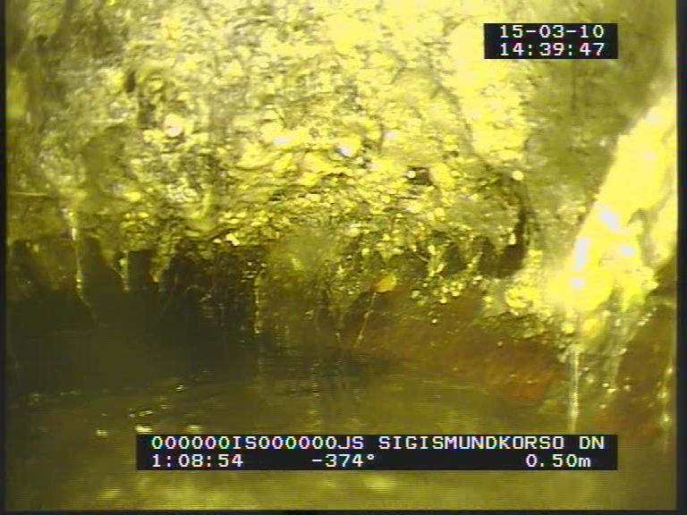
Nachhaltigkeit: Auswirkungen von Trockenheit und Wassersparen auf die Abwasserableitung
Zum nachhaltigen Umgang mit Trinkwasser zählt die sparsame Verwendung von Wasser.
Diskutieren Sie, welche Maßnahmen zum Wassersparen sinnvoll sind und wann das Sparen von Wasser eher schädlich werden kann.
Fettablagerung im Abwasserkanal
Rohrleitungs- und Kanalbau
Quelle: Paust-Lassen (2010)
Notes:
Beschreibung:
Als Folgen vom Klimawandel treten immer häufiger extreme Trockenperioden auch in Deutschland auf. In den Kanälen für die Mischwasserableitung kommt es dann zu Ablagerungen von Fetten, Exkrementen, Toilettenpapier, was sich zu größeren Bergen zusammenklumpen kann. Diese Ablagerungen sind biologisch aktiv, d.h. sie bilden Gase, die zu erheblichen Geruchsbelästigungen führen können. Es entstehen auch Säuren, die die Kanalwände angreifen. Um diese Effekte vermindern oder vermeiden zu können müssen die Abwasserkanäle mit Frischwasser gespült werden.
In Deutschland ist schon ein niedriges Niveau in der Pro-Kopf-Nutzung von Trinkwasser erreicht worden. Als Folge des Klimawandels werden in regionalen Klimamodellen erhebliche Veränderungen des Niederschlags prognostiziert. Danach könnten die Niederschläge im Winter in manchen Regionen um mehr als 40% zunehmen und im Sommer um bis zu 40% abnehmen. Ein weiterer Temperaturanstieg für Deutschland von 1,5 °C bis 3,5 °C wird bis zum Ende des Jahrhunderts erwartet, heiße Tage mit Temperaturen über 30°C werden ebenfalls zunehmen. Insgesamt werden heiße und trockene Sommer immer häufiger auftreten. Dies führt dann zu steigender Nachfrage nach Trinkwasser vor allem in Hitzeperioden.
In den Abwasserkanälen und Rohren entstehen Probleme, wenn das Abwasser zu langsam fließt oder stagniert. Es kommt dann zu Fäulnisbildung, Gasfreisetzungen und Geruchsbelästigungen bis hin zu Korrosionen. Um das zu verhindern, müssen die Leitungen und Kanäle gespült werden. Aus diesem Grund raten die Wasserver- und -entsorgungsunternehmen davon ab, noch weitere Anstrengungen zur Reduzierung der Wassernutzung im Haushalt zu unternehmen. Für die Spülung der Abwasserkanäle werden Reinigungsfahrzeuge eingesetzt, die Wasser aus Oberflächengewässern zur Spülung nutzen können. Das Spülwasser kann auch wieder aufgenommen und gereinigt werden, um dann erneut zur Spülung eingesetzt zu werden.
Aufgabe:
Diskutieren Sie, welche Maßnahmen zum Wassersparen sinnvoll sind und wann sparen von Wasser eher schädlich werden kann.
Quelle:
Paust-Lassen, Jungen-Kalisch, IGBAU , Sozialpartner der Bauwirtschaft (2010): Ökologisches Bauen im Bereich Wasser – Sanierungsbedarf und Beschäftigungspotentiale für die Investitionsbereiche Abwasserentsorgung und Trinkwasserversorgung
UBA (2014): Wassersparen in Privathaushalten: sinnvoll, ausgereizt, übertrieben? Fakten, Hintergründe, Empfehlungen. Online: https://www.umweltbundesamt.de/sites/default/files/medien/479/publikationen/hgp_wassersparen_in_privathaushalten_web.pdf

Slide 13
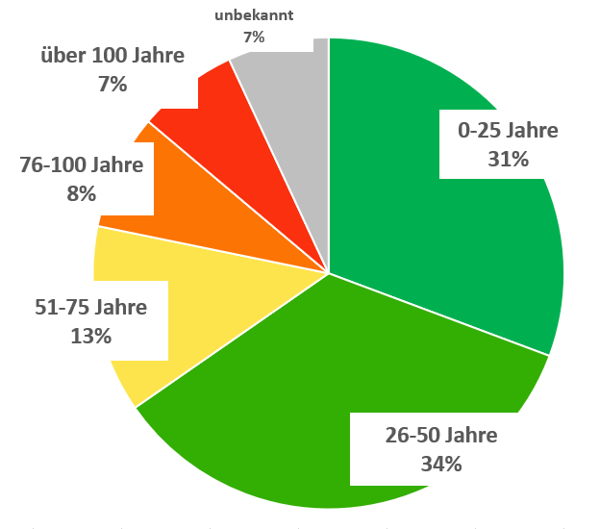
Alter der Kanalisation
Diskutieren Sie den Sanierungsbedarf des öffentlichen Kanalnetzes. Erörtern Sie dabei welchen Einfluss neben dem Alter die Faktoren Klimawandel, demografischer Wandel und Flächenversiegelung auf den Sanierungsbedarf haben.
28% der Kanäle sind älter als 50 Jahre
Dipl.-Ing. Volker Handke
Die Projektagentur BBNE
Rohrleitungs- und Kanalbau
Quellen: Eigene Darstellung nach Berger et al 2020,
Notes:
Beschreibung
Die Grafik zeigt Ergebnisse aus der achten DWA-Umfrage zum Zustand der Kanalisation in Deutschland. Die Erhebung basiert auf Daten aus dem Jahr 2018. 8 % des öffentlichen Kanalnetzes sind älter als 75 Jahre und 7 % sogar älter als 100 Jahre. Insgesamt sind 28% der Kanäle älter als 50 Jahre. Das durchschnittliche Alter des öffentlichen Kanalnetzes beträgt auf Deutschland hochgerechnet 36,9 Jahre. 19,4 % des öffentlichen Kanalnetzes müssen kurz- bis mittelfristig saniert werden. Investitionen in Höhe von 8 bis 12 Mrd. € wären dafür jährlich erforderlich, aktuell werden lediglich rund 3 Mrd. € ausgegeben. Der Sanierungsbedarf wird zudem beeinflusst von weiteren Herausforderungen an das öffentlichen Kanalnetz. Dazu zählen:
Klimawandel mit vermehrten Starkregenereignissen, Überflutungen und Trockenperioden
Demographischer Wandel mit Landflucht sowie Verdichtung und Bevölkerungswachstum in urbanen Siedlungsräumen mit Veränderung der Abwassermenge
Flächenversiegelung und reduzierter Grundwasserbildung
Mikroplastik und Spurenstoff e im Abwasser (z.B. durch Reifenabrieb und weitere Schadstoffe)
Aufgabenstellung
Diskutieren Sie den Sanierungsbedarf des öffentlichen Kanalnetzes. Erörtern Sie dabei welchen Einfluss neben dem Alter die Faktoren wie Klimawandel, demografischer Wandel und Flächenversieglung auf den Sanierungsbedarf haben.
Quelle
C. Berger, C. Falk, F. Hetzel, J. Pinnekamp, J. Ruppelt, P. Schleiffer, J. Schmitt (2020): Zustand der Kanalisation in Deutschland - Ergebnisse der DWA-Umfrage 2020. Sonderdruck aus KA Korrespondenz Abwasser, Abfall. 67. Jahrgang, Heft 12/2020, Seiten 939–953. Fachorgan Deutsche Vereinigung für Wasserwirtschaft, Abwasser und Abfall e. V. (DWA). Hennef. Online: https://de.dwa.de/files/_media/content/03_THEMEN/Entwaesserungssysteme/Kanalumfrage/Zustand-der-Kanalisation-2020.pdf

Slide 14
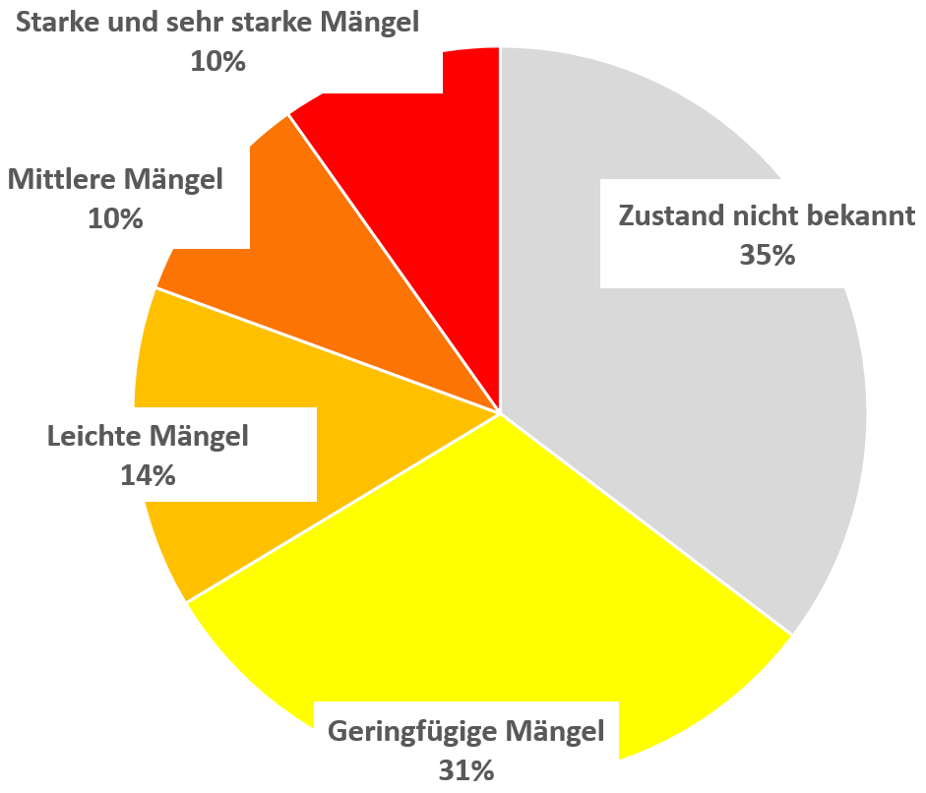
Zustand der Kanalisation
Diskutieren Sie die Gründe für die unterschiedlichen Kosten von Reparatur, Renovierung und Erneuerung?
Warum ist eine Ersterschließung deutlich kostengünstiger als die Erneuerung eines bestehenden Kanals?
19% der Kanäle weisen mittlere bis sehr starke Schäden auf
Dipl.-Ing. Volker Handke
Die Projektagentur BBNE
Rohrleitungs- und Kanalbau
Quellen: Berger et al 2020,
Notes:
Beschreibung
Die Grafik zeigt Ergebnisse aus der achten DWA-Umfrage zum Zustand der Kanalisation in Deutschland. Die Erhebung basiert auf Daten aus dem Jahr 2018. Gezeigt wird, dass für gut ein Drittel des öffentlichen Kanalnetzes der Zustand unbekannt ist. Für ein weiteres Drittel der öffentlichen Kanalisation besteh kein kurz- bzw. mittelfristiger Sanierungsbedarf. Rund ein weiteres Drittel ist kurz- oder langfristig sanierungsbedürftig. 19 % der öffentlichen Kanäle weisen mittlere bis sehr starke Mängel auf und haben daher dringenden Sanierungsbedarf. Jährlich werden etwa 1% des öffentlichen Kanalnetzes saniert. Doch selbst dieser Aufwand reicht langfristig nicht aus. Die jährliche Sanierungsrate von rund 1% würde eine durchschnittliche Nutzungsdauer von etwa 100 Jahren voraussetzen. Die Mehrheit der Branche plädiert daher aktuell dafür, den finanziellen Aufwand für die Sanierung und Instandhaltung künftig zu erhöhen. Rund die Hälfte der Kanalsanierung erfolgt gegenwärtig über Reparaturverfahren (51%), die weitere Sanierung verteilt sich zu etwa gleich großen Teilen auf Renovierung (25%) – am häufigsten durch Schlauchliningverfahren – und Erneuerung (24%). Alle Verfahren weisen unterschiedliche Vor- und Nachteile sowie Nutzungsdauern auf und unterscheiden sich auch erheblich bei den Kosten. Während für die Reparatur aktuell durchschnittlich 82 Euro pro Kanalmeter anfallen, schlägt die Renovierung durchschnittlich mit 438 € pro Meter zu Buche. Eine völlig andere Größenordnung erreicht die Erneuerung mit rund 1.600 €/m. Aufgrund der bei der Erneuerung häufig schwierigen Rahmenbedingungen übersteigen hier die Kosten die eines Neubaus bei Erschließung deutlich, diese liegen im Mittel bei lediglich 718 Euro/m.
Aufgabenstellung
Diskutieren Sie die Gründe für die unterschiedlichen Kosten von Reparatur, Renovierung und Erneuerung?
Warum ist eine Ersterschließung deutlich kostengünstiger als die Erneuerung eines bestehenden Kanals?
Quelle
C. Berger, C. Falk, F. Hetzel, J. Pinnekamp, J. Ruppelt, P. Schleiffer, J. Schmitt (2020): Zustand der Kanalisation in Deutschland - Ergebnisse der DWA-Umfrage 2020. Sonderdruck aus KA Korrespondenz Abwasser, Abfall. 67. Jahrgang, Heft 12/2020, Seiten 939–953. Fachorgan Deutsche Vereinigung für Wasserwirtschaft, Abwasser und Abfall e. V. (DWA). Hennef. Online: https://de.dwa.de/files/_media/content/03_THEMEN/Entwaesserungssysteme/Kanalumfrage/Zustand-der-Kanalisation-2020.pdf

Slide 15
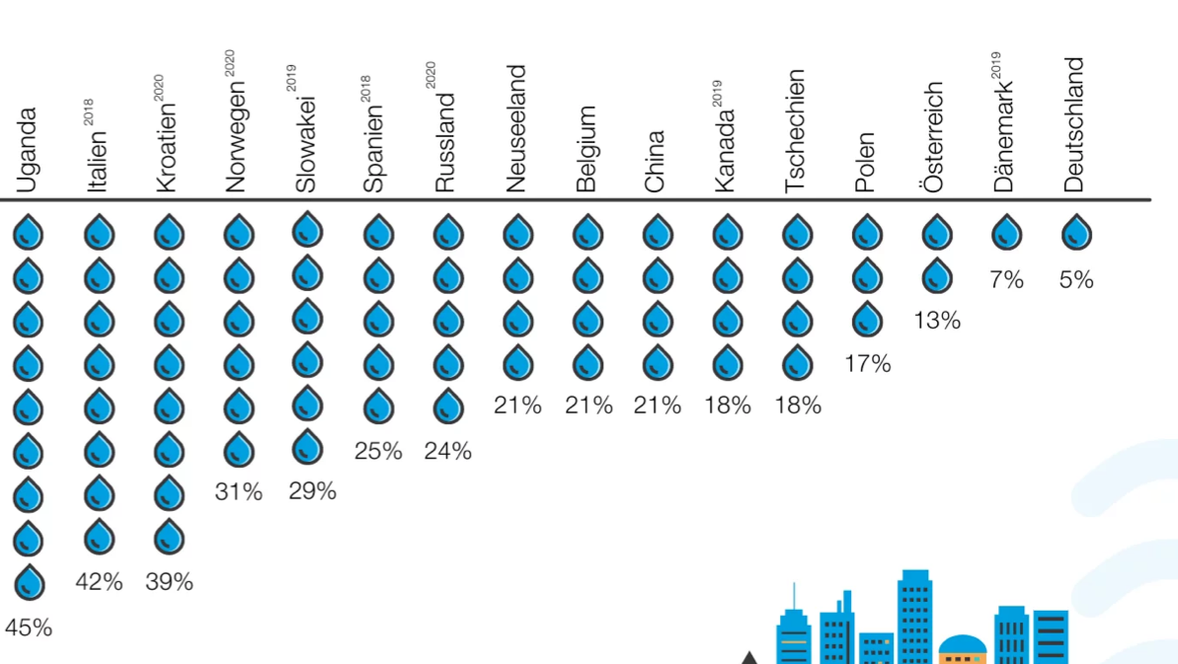
Nachhaltigkeit und Trinkwasserverluste
Wie kann der Rohleitungs- und Kanalbau zur Verringerung von Trinkwasserverlusten beitragen?
Was wird in Ihrem Ausbildungsbetrieb unternommen, um Trinkwasserverluste zu vermeiden?
Wasserverluste im öffentlichen Trinkwassernetz ausgewählter Ländern (in Prozent des Wasseraufkommens)
Dipl.-Ing. Volker Handke
Die Projektagentur BBNE
Rohrleitungs- und Kanalbau
Quellen: Hawle o.J
Notes:
Beschreibung
Die Abbildung zeigt die Wasserverluste im öffentlichen Trinkwassernetz ausgewählter Länder in Prozent des Wasseraufkommens. Leckagen in den Trinkwassersystemen sind ein drängendes Problem bei der Versorgung der Bevölkerung mit ausreichender Menge an Trinkwasser in einwandfreier Qualität. Trinkwasserverluste stehen im direkten Widerspruch zum SDG 6 die Verfügbarkeit mit einwandfreiem und bezahlbarem Trinkwasser und die nachhaltige Bewirtschaftung von Wasser und Sanitärversorgung für alle zu gewährleisten. Wasserverluste widersprechen daher einem ökonomisch und ökologisch vernünftigen Umgang mit der Naturressource Wasser (Tieber 2006). Der weltweite Verlust an sauberem Trinkwasser durch Leckagen im Leitungssystem wird auf täglich 90 Millionen Kubikmeter geschätzt. Das bedeutet, das ca. 30% des aufbereiteten Wassers die Verbrauchsstellen nicht erreicht (WZV 2021). Erschwert wird die Sanierung und die Erneuerung der Leitungen durch die Komplexität der Ver- und Entsorgungsnetze sowie durch das eingeschränkte Wissen darüber, wo und an welchen Netzteilen Wasserverluste auftreten (WZV2021). Während große Leckagen wie Rohrbrüche durch den Wasseraustritt an der Oberfläche relativ schnell erkannt werden, bleiben kleinere Lecks oftmals lange Zeit unbemerkt und verursachen dadurch hohe Wasserverluste.
Schadensursachen für Trinkwasserverluste lassen sich unterteilen in Rohrbrüche, Verbindungen, Armaturen, Speicherbehälter und Korrosion. Rohrbrüche sind die wesentliche Ursache von Schäden im Verteilsystem. Rohrbrüche treten auf infolge von Planungs-, Verlege- und Betriebsfehlern, Bodenbewegung, Alterung oder Einwirkung Dritter. Die Verbindung zwischen zwei Rohren ist eine prädestinierte Schwachstelle in der Verlegetechnik. Es wird geschätzt, das 90 % aller Lecks auf fehlerhafte Verbindungen zurückzuführen sind (WZV 2021). Korrosion ist eine weitere und häufige Schadensursache für Leckagen im Trinkwassersystem. Besonders Stahlrohrleitungen und Gussleitungen korrodieren in aggressiven Böden. Wasserverluste an Speicherbehältern entstehen durch Löcher, Risse, Auslösungen aus der Speicherwand sowie undichten Verbindungen. Trinkwasserverluste an Armaturen entstehen meist in Folge von Undichtigkeiten verursacht von Bruchschäden, Deformationen oder Materialschäden c(Tieber 2006).
Quellen
Hawle o.J: Wie lassen sich Wasserverluste verringern? Statistiken über Wasserverluste weltweit. Hawle Beteiligungsgesellschaft m.b.H. (Hrsg.). A-4840 Vöcklabruck. Online: https://www.hawle.com/de/hawle-knowledge/basiswissen/wasserverluste-in-rohrnetzen
Tieber, Mathilde (2006): Verfahren und Maßnahmen zur Überwachung und Reduzierung von realen Wasserverlusten. Institut für Siedlungswasserwirtschaft und Landschaftswasserbau der Technischen Universität Graz. Graz Januar 2006.
Tracto-Technik 2021: Alte Netze hohe Wasserverluste. Tracto-Technik Lennestadt Oktober 2021.Online: https://www.presse-blog.com/2021/10/28/alte-netze-hohe-wasserverluste/ TRACTO-TECHNIK
WZV (2021): Praxisanwendung Prüfstand Rohre: So vermeiden Sie Leckagen im Trinkwassernetz 14.10.2021. Online: https://www.instandhaltung.de/praxisanwendung/rohre-so-vermeiden-sie-leckagen-im-trinkwassernetz-126.html

Slide 16
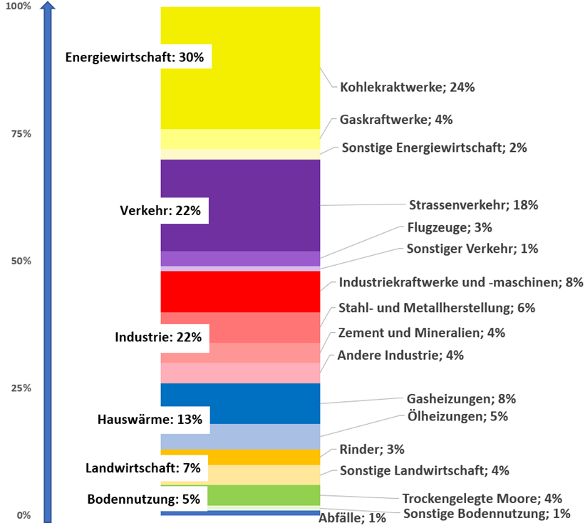
Nachhaltigkeit und Energie: Energiebedarf der Sektoren
Treibhausgasquellen in Deutschland im Jahr 2017
Zielkonflikt: Wirtschaftliche Tätigkeiten benötigen Energie, ohne sie entstehen auch keine bspw. Erzeugungsanlagen für erneuerbare Energie.
In welchen der nebenstehenden Bereiche benötigt Ihr Betrieb Energie?
Rohrleitungs- und Kanalbau
Eigene Grafik nach: Henschel, K.-M. 2020
Notes:
Beschreibung
Die Klimakrise wird zum größten Teil direkt durch die Verbrennung fossiler Energieträger wie Kohle, Öl und Gas hervorgebracht. Wenn wir einen Blick auf unser Leben werfen und bilanzieren, welche Teilbereiche für die Emissionen von Treibhausgas-Äquivalenten (CO₂-Äq) verantwortlich sind, so zeigen sich mehrere Bereiche: Die Energiewirtschaft, die Strom zur Verfügung stellt, der Verkehr, die Industrie, Hauswärme, Landwirtschaft, Bodennutzung und Abfälle.
Aufgabe
In welchen Bereichen benötigt Ihr Betrieb Energie?
Quelle
Henschel, Karl - Martin 2020: Handbuch Klimaschutz. Basiswissen, Fakten Maßnahmen. Oekom Verlag München 2020, S. 24-25

Slide 17
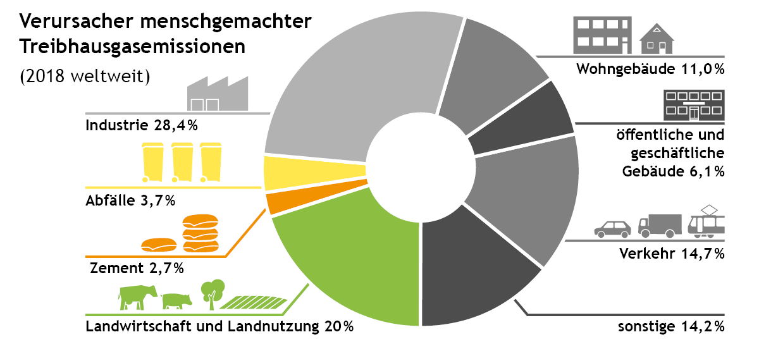
Nachhaltigkeit und Klimawandel: Treibhausgasemissionen weltweit
Wie können Sie in Ihrem Beruf dazu beitragen, dass CO2-Emissionen verringert oder vermieden werden?
Rohrleitungs- und Kanalbau
Quelle: eigene Abbildung nach Nelles / Serrer 2018.
Notes:
Beschreibung
Mehr als 70 % aller Treibhausgasemissionen entstehen durch die Nutzung von Kohle, Erdöl und Erdgas, v.a. um den Energiebedarf zu decken.
Rund 20 % aller Emissionen entstehen durch Landwirtschaft und Landnutzung, v.a. durch Konsum tierischer Produkte.
Der Gebäudesektor (Wohngebäude, öffentliche und geschäftliche Gebäude insgesamt) ist für 17,1% der Emissionen verantwortlich und übersteigt damit die Emissionen, die im Verkehrssektor entstehen.
Aufgabe
Wie können Sie als Schornsteinfeger oder Schornsteinfegerin dazu beitragen, dass CO₂-Emissionen verringert oder vermieden werden?
Schornsteinfegerinnen und Schornsteinfegern haben v.a. im Gebäudesektor Einfluss auf die Reduktion von Treibhausgasen. Einerseits, indem sie Heizungsanlagen regelmäßig kontrollieren und warten, Schadstoffgrenzen und auf Einhaltung gesetzlicher Vorgaben kontrollieren, bestehende Anlagen optimieren, neue Anlagen richtig dimensionieren und alte Anlagen nachrüsten oder außer Betrieb nehmen. Andererseits kommt Schornsteinfegerinnen und Schornsteinfegern zunehmend die Rolle von Energieberatern und Energieberaterinnen zu. Sie können beraten zu:
Dämmung der Gebäudehülle, um den Energiebedarf zu reduzieren
Austausch alter Heizsysteme durch energieeffizientere Geräte
Austausch von Öl- und Gasheizungen durch emissionsfreie bzw. –arme Heizsysteme aus Wärmepumpe, Photovoltaik, BHKW, ggf. Fernwärme etc.
Förderprogrammen
Ressourcenschonenden Heizungseinstellungen (z.B. Nachtabsenkung) und Emissionsarmen Anheizmethoden (Holzheizung)
Quellen und Abbildung
Verursacher der weltweiten menschengemachten Treibhausgasemissionen im Jahr 2018 in Prozent von David Nelles und Christian Serrer, eigene Darstellung durch Stephan Arnold, lizenziert unter CC BY 4.0.
Umweltbundesamt (Hrsg. 2020): Heizen mit Holz. Ein Ratgeber zum richtigen und sauberen Heizen. Online: www.umweltbundesamt.de/sites/default/files/medien/1410/publikationen/2020_heizen_mit_holz_bf.pdf
Hentschel, Karl-Martin et al. (2020): Handbuch Klimaschutz. Wie Deutschland das 1,5-Grad-Ziel einhalten kann.
‹#›

Slide 18
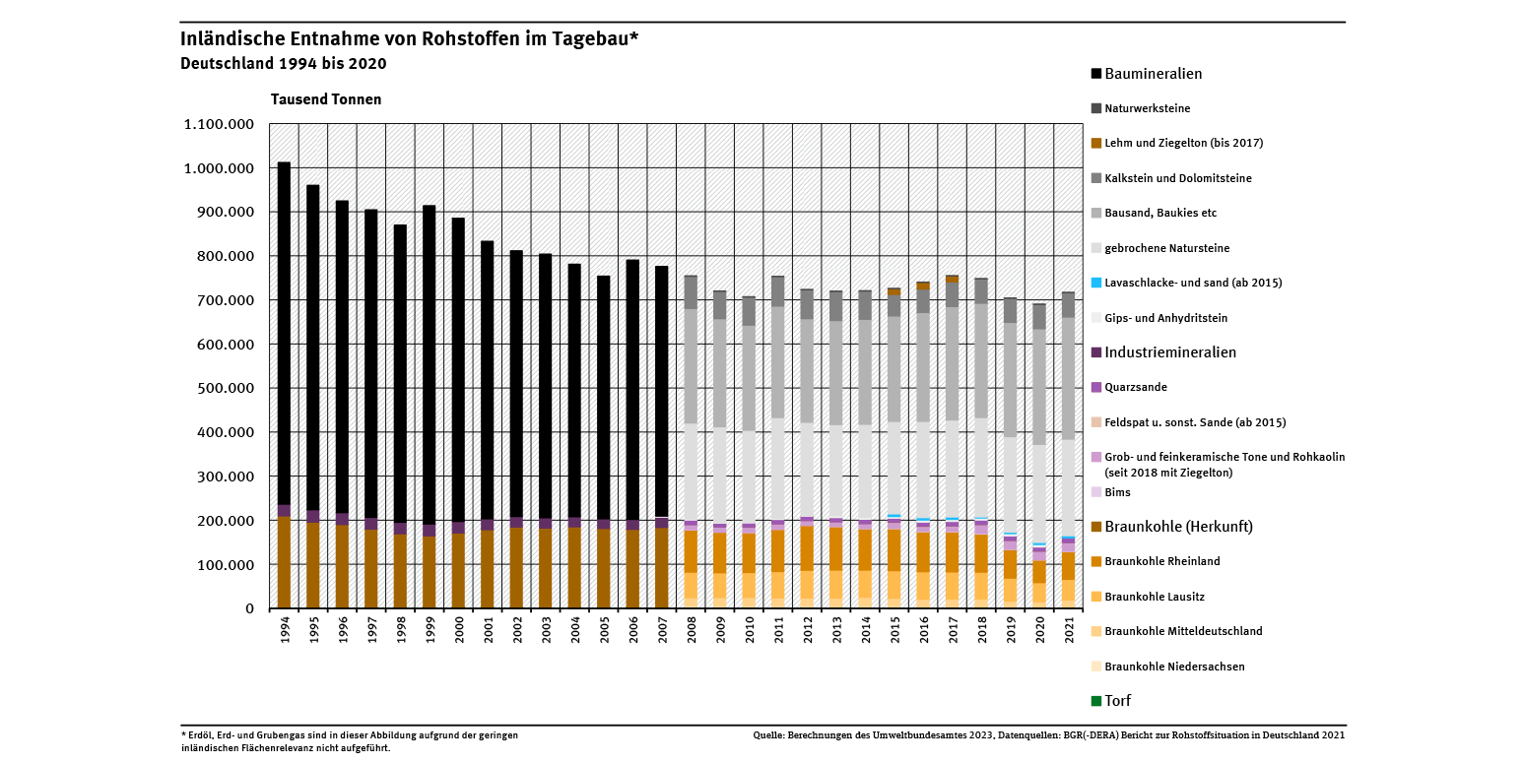
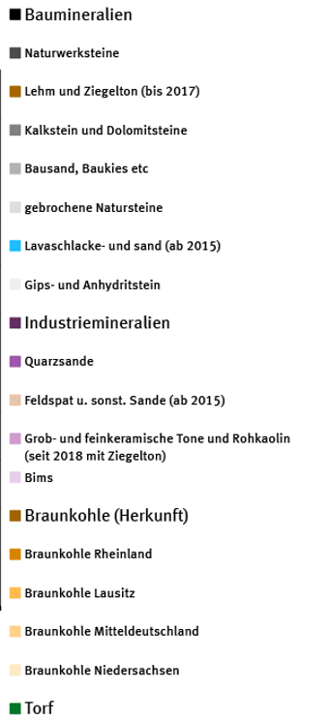

Nachhaltigkeit und Rohstoffschonung:
Inländische Rohstoffentnahme
Woher stammen die Rohstoffe und Baumaterialien die in ihrem Betrieb verwendet werden?
Welche Informationen hat Ihr Ausbildungsbetrieb über die Lieferkette?
Worauf wird beim Einkauf geachtet?
Dipl.-Ing. Volker Handke
Die Projektagentur BBNE
Rohrleitungs- und Kanalbau
Quelle: UBA 2023
Notes:
Beschreibung
Inländische Rohstoffentnahme
Nach Angaben der Bundesanstalt für Geowissenschaften und Rohstoffe wurden 2020 insgesamt 689,88 Millionen Tonnen abiotische Rohstoffe im Tagebau abgebaut. Das sind fossile Energierohstoffe wie Braunkohle, Baumineralien wie Sande, Kiese oder Steine sowie mineralische Industrierohstoffe wie Salze oder feuerfeste Tone. Statistisch gesehen wird Torf auch zu den abiotischen Rohstoffen gerechnet (siehe Abb. „Inländische Entnahme von Rohstoffen im Tagebau“).
Zwischen den Jahren 1994 und 2009 ging die Masse der im Tagebau entnommenen Rohstoffe um über ein Viertel oder 28,8 % zurück. Seit 2009 verharrt der Abbau von Baumineralien mit kleinen Schwankungen allerdings auf nahezu gleichem Niveau.
Neu in Anspruch genommene Fläche durch Rohstoffabbau im Tagebau
Der Abbau von Rohstoffen im Tagebau ist mit einem unwiderruflichen Eingriff in Landschaften und Böden verbunden. Nach Berechnungen des Umweltbundesamtes (⁠UBA⁠) auf Basis aktueller Daten der Bundesanstalt für Geowissenschaften und Rohstoffe (BGR) und des Statistischen Bundesamtes wurde 2021 eine Fläche von 2.963 Hektar (ha) neu vom Tagebau in Anspruch genommen. Das entspricht einer täglichen Flächenneuinanspruchnahme von rund 8,1 ha oder mehr als 10 Fußballfeldern.
Aufgaben
Woher stammen die Rohstoffe und Baumaterialien die in ihrem Betrieb verwendet werden?
Welche Informationen hat Ihr Ausbildungsbetrieb über die Lieferkette?
Worauf wird beim Einkauf geachtet?
Quelle
Umweltbundesamt (Hrsg) (2023): Inländische Rohstoffentnahme. Dessau-Roßlau 23.01.2023 . Online: https://www.umweltbundesamt.de/daten/flaeche-boden-land-oekosysteme/flaeche/flaechenverbrauch-fuer-rohstoffabbau#inlandische-rohstoffentnahme

Slide 19
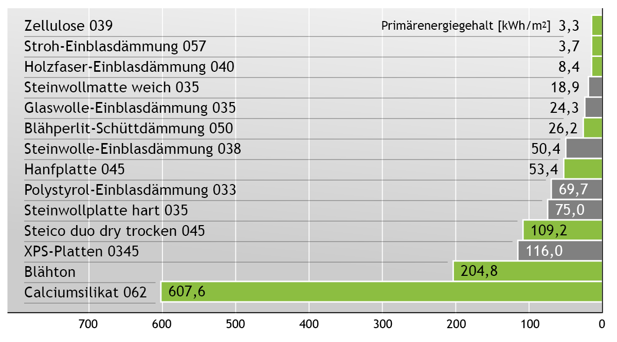
Nachhaltig dämmen: Klimawirkung von Dämmstoffen
Was fällt auf?
Welche der Dämmstoffe sind unter dem Aspekt des Klima-schutzes empfehlenswert?
Rohrleitungs- und Kanalbau
Quelle: eigene Abbildung nach K. Paschko 2020.
Notes:
‹#›
Beschreibung
Die Abbildung zeigt den Primärenergieeinsatz, bezogen auf den Materialverbrauch, der erforderlich ist, um einen R-Wert (Wärmedurchgangskoeffizienten) von 4.2 K*m²/W zu erreichen. Bei diesem R-Wert strömt bei einer Temperaturdifferenz (innen/außen) von 4,2 K pro m²´Fläche ein Wärmestrom von 1 W.
GRÜN: häufig als ökologisch klassifizierte Dämmstoffe GRAU: konventionelle Schaum- und Mineralfaser-Dämmstoffe
Die Abbildung verdeutlicht, dass einige Dämmstoffe (Blähton, Calciumsilikat), die als ökologisch bezeichnet werden, deutlich mehr Energie bei der Herstellung benötigen, als die konventionellen Materialien. Vorzuziehen sind ökologische Dämmstoffe mit geringem Energiebedarf bei der Herstellung wie Zellulose, Stroh-Einblasdämmung und Holzfaser-Einblasdämmung.
Aufgaben
Was fällt auf?
Welche der Dämmstoffe sind unter dem Aspekt des Klimaschutzes empfehlenswert?
Quellen
Nachhaltigkeit von Dämmstoffen von K. Paschko, 2020, grafisch bearbeitet durch Stephan Arnold, lizenziert unter CC BY 4.0.
UfU (Hg.), Dorothea Carl und Marlies Bock (2017): Passivhausschulen werden aktiv. Online: https://www.ufu.de/wp-content/uploads/2017/01/UFU_Broschuere_Passivhaus-Schulen_digitale-Ausgabe.pdf

Slide 20
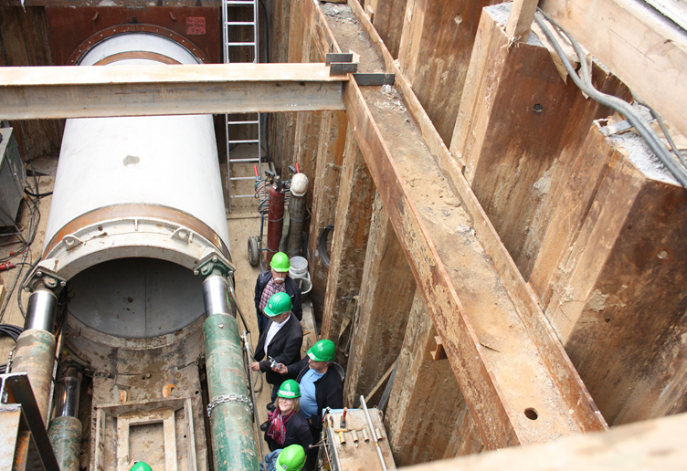
Nachhaltigkeit: Auswirkungen für Gewässer nach Regenwassereinleitungen
Beschreiben Sie die Folgen von Regenwassereinleitungen für die Oberflächengewässer
Bei durchschnittlichen Mengen an Regenwasser
Bei Starkregenereignissen
Jeweils für die Mischwasserkanalisation und für die Trennkanalisation
Inclusive Land- nutzungsänderungen
Abb.: Paust-Lassen, Regenwassersammler und WS-Teilnehmende 2010
Rohrleitungs- und Kanalbau
Quelle: Paust-Lassen (2010)
Notes:
Beschreibung:
Wenn bei Stark-Regenereignissen die Regenwasser-Wehre überlaufen, kommt es durch die starken Belastung der Oberflächengewässer, in die das mit Fäkalien gemischte Abwasser direkt und ungeklärt einfließt, zu massivem Fischsterben. Das ist z.B. in Berlin im Bereich der Innenstadt häufig zu beobachten. Das nährstoffhaltige Abwasser führt zu einer starken Zehrung des Sauerstoffs bis hin zu völlig sauerstofffreien Zonen. Dadurch sterben viele Lebewesen sehr schnell und tote Fische treiben auf der Spree. Derzeit (2020/2021) gibt es im Durchschnitt 30 Mischwasserüberläufe im Jahr in Berlin. Die Ableitung von Regenwasser über die Trennkanalisation belastet die Oberflächengewässer vor allem mit diffusen Einträgen von Schwermetallen wie Cadmium, Zink, Blei und Kupfer, was sich im Sediment ablagern kann und die Organismen in den Gewässern belasten kann.
Aufgabe:
Beschreiben Sie die Folgen von Regenwassereinleitungen für die Oberflächengewässer
Bei durchschnittlichen Mengen Regenwasser
bei Starkregenereignissen
Jeweils für die Mischwasserkanalisation und für die Trennkanalisation
Quelle:
Paust-Lassen, Jungen-Kalisch, IGBAU , Sozialpartner der Bauwirtschaft (2010): Ökologisches Bauen im Bereich Wasser – Sanierungsbedarf und Beschäftigungspotentiale für die Investitionsbereiche Abwasserentsorgung und Trinkwasserversorgung
‹#›

Slide 21
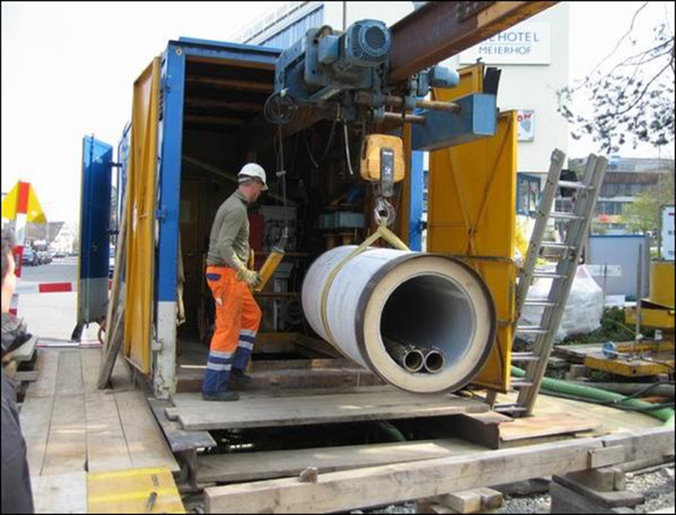
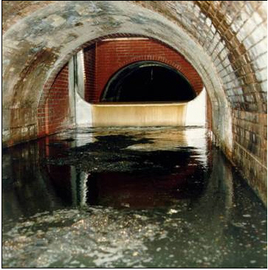
Nachhaltigkeit in der Abwassertechnik: Abwasserkanalisation
Beschreiben Sie die wesentlichen Merkmale für Mischwasserkanalisation und Trennkanalisation.
Welche Folgen haben Stark-Regenereignisse für die Abwasserableitung in der Misch- und Trennkanalisation?
Einbau von Abwasserrohrelementen zur Sanierung von Bruchschäden
Berliner Wasserbetriebe für Studie „Ökologisches Bauen“ 2010: „Regenüberlaufwehr“
Rohrleitungs- und Kanalbau
Quelle: Paust-Lassen (2010)
Notes:
Beschreibung:
Bei der Trennkanalisation werden viele Nährstoffe (Phosphor u.a.) direkt von den versiegelten Flächen in die Gewässer gespült. Das führt in den Gewässern zur Zehrung von Sauerstoff. Auch zahlreiche andere Schadstoffe gelangen so direkt in die Oberflächengewässer, z.B. Cadmium, Zink, Blei und Kupfer. Für die Mischwasserkanalisation sind Regenauffangbecken im Kanalsystem eingebaut, die aber infolge des Klimawandels durch Stark-Regenereignisse immer häufiger nicht ausreichen und überlaufen, so dass Fäkalienbelastetes Mischwasser direkt in die Oberflächengewässer geleitet wird.
Aufgabe:
Beschreiben Sie die westlichen Merkmale für Mischwasserkanalisation und Trennkanalisation.
Welche Folgen haben Stark-Regen Ereignisse für die Abwasserabteilung in der Misch- und Trennkanalisation?
Quellen:
Hrsg. DGB Bildungswerk Berlin-Brandenburg, Jungen-Kalisch, W. (tbs berlin GmbH) und Paust-Lassen P. (InEcom GmbH) 2010: „Wasser in Berlin – Ökologisches Bauen – Potenziale für das Bauhauptgewerbe im Wirtschaftssektor Abwasserentsorgung und Trinkwasserversorgung“
Paust-Lassen, Jungen-Kalisch, IGBAU , Sozialpartner der Bauwirtschaft (2010): Ökologisches Bauen im Bereich Wasser – Sanierungsbedarf und Beschäftigungspotentiale für die Investitionsbereiche Abwasserentsorgung und Trinkwasserversorgung

Slide 22
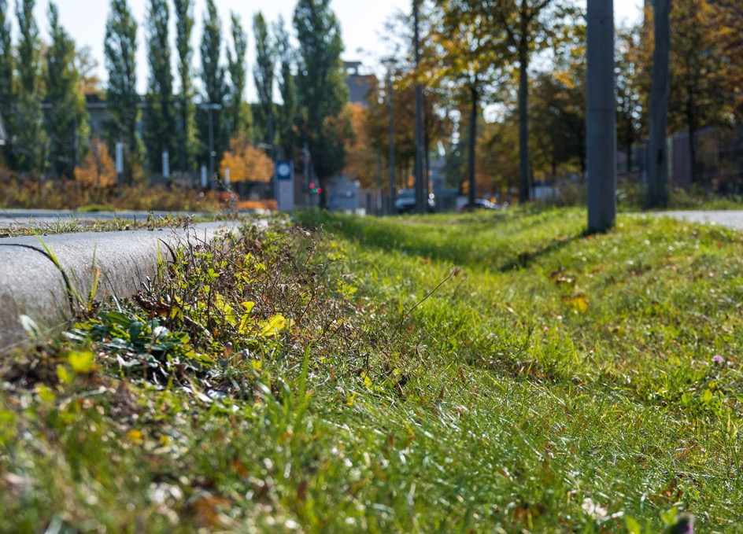
Nachhaltigkeit: Oberflächenversiegelung und Versickerung von Regenwasser
Versickerung:
Zur Entlastung der Kanalisation und um das Überflutungsrisiko bei Stark-Regenereignissen abzumildern, muss Regenwasser ausreichend versickern können.
Beschreiben Sie die Vorteile der Regenwasser – Versickerung insbesondere im Hinblick auf die derzeit zu beobachtenden Folgen vom Klimawandel.
Recherchieren Sie weitere Verfahren zur Regenwasser – Bewirtschaftung.
Rohrleitungs- und Kanalbau
Quelle: Berliner Regenwasseragentur (o.J.)
Notes:
Beschreibung:
Ein wesentliches Ziel nachhaltiger (Stadt)Entwicklung ist die Reduzierung von versiegelten Flächen. In Deutschland sind etwa 45 Prozent der Siedlungs- und Verkehrsflächen versiegelt. Auf diesen Flächen kann Regenwasser nicht versickern und damit gehen wichtige Bodenfunktionen verloren. In Stadtgebieten sind auch unbebaute Flächen häufig mit Beton, Asphalt, Pflastersteinen oder wassergebundenen Deckschichten befestigt und versiegelt. Das hat zur Folge, dass Grundwasser zu wenig mit Regenwasser aufgefüllt werden kann. Auf der anderen Seite steigt und das Risiko von Überschwemmungen, denn die Kanalisation kann bei Starkregenereignissen die Wassermengen nicht mehr abtransportieren (UBA 2023).
Verfahren zur Entsiegelung und Abkopplung von Flächen werden mit dem Prinzip „Schwammstadt“ vermehrt umgesetzt, um Niederschlagswasser zwischenspeichern zu können oder über Mulden, und Rigolen vor Ort versickern zu können. Gründächer, und begrünte Fassaden sorgen für Verdunstung. Diese Verfahren reduzieren den Abfluss von Regenwasser über die Kanalisation erheblich (Sieker 2023). Die Abwasserrohre in der Trennkanalisation sind vom Durchmesser her kleiner als die Abwasserkanäle für die Mischwasserkanalisation. Bei Trockenheit müssen die Rohre und Kanäle mit Frischwasser (Trinkwasser) gespült werden, damit es nicht zu Ablagerungen und starker Gasbildung kommt, was erhebliche Geruchsbelästigungen zur Folge hat.
Aufgabe:
Beschreiben Sie die Vorteile der Regenwasserversickerung insbesondere im Hinblick auf die derzeit zu beobachtenden Folgen des Klimawandels.
Recherchieren Sie weitere Verfahren zur Regenwasserbewirtschaftung
Quellen:
Berliner Regenwasseragentur (o.J.). Senatsverwaltung für Mobilität, Verkehr, Klimaschutz und Umwelt (Hrsg.): Versickerung. Online: https://regenwasseragentur.berlin/massnahmen/regenwasser-versickern/
Sieker (2023): Das Konzept der Schwammstadt. Online: https://www.sieker.de/fachinformationen/umgang-mit-regenwasser/article/das-konzept-der-schwammstadt-sponge-city-577.html
UBA 2023: Bodenversiegelung. Online: https://www.umweltbundesamt.de/daten/flaeche-boden-land-oekosysteme/boden/bodenversiegelung#was-ist-bodenversiegelung

Slide 23




Nachhaltigkeit und Kommunikation: Nachhaltigkeitssiegel
Umweltzeichen, u.a. genutzt für biologisch abbaubare Schmierstoffe und Hydraulikflüssigkeiten. Anwender wählen z. B. Produkte aus nachwachsenden Rohstoffen, die sich durch eine gute biologische Abbaubarkeit auszeichnen.
Produkte werden u.a. entsprechend ihrer Eignung für zirkuläres Wirtschaften zertifiziert.
Wie bewerten Sie diese Siegel?
Wie zeigen die Siegel, dass Unternehmen Nachhaltigkeitsansätze verfolgen können?
Welche Siegel spiegeln bei Ihnen im Unternehmen ein Rolle bei der Beschaffung von Rohstoffen und Materialien?
Energiemanagementsystems im Unternehmen analysieren und optimieren energierelevante Abläufe und Vorgänge.
Worldsteel spielen bei der Schaffung einer wirklich nachhaltigen Stahlindustrie und Gesellschaft eine Vorreiterrolle. Unternehmen mit Engagement für Nachhaltigkeit und Kreislaufwirtschaft, werden als Steel Sustainability Champions ausgezeichnet.
Dipl.-Ing. Volker Handke
Die Projektagentur BBNE
Rohrleitungs- und Kanalbau
Notes:
Beschreibung
Auf der Folie sind wichtige Siegel aufgeführt und erläutert, die für die Metallindustrie einen. Rolle spielen.
Die Orientierung auf Nachhaltigkeit beim Einkauf und / oder bei der Nutzung von Rohstoffen und Materialien bedeutet (zunächst) einen höheren Aufwand bei der Beschaffung entsprechender Informationen bzw. bei der Erlangung entsprechender Normen oder Siegel. Andererseits kann der Nachweis einen Nachhaltigkeitsorientierung zunehmend einen Wettbewerbsvorteil darstellen, bspw. bei Kreditanträgen bei der Bank, oder Fördermittelgebern, bzw. gegenüber der Versicherung, wenn es darum geht Risiken zu versichern, bzw. den aktiven Beitrag zum Klimaschutz nachzuweisen.
Aufgabenstellung
Wie bewerten Sie die Siegel?
Wie zeigen die Siegel, dass Unternehmen Nachhaltigkeitsansätze verfolgen können?
Welche Siegel spielen bei Ihnen im Unternehmen ein Rolle bei der Beschaffung von Rohstoffen und Materialien?
Quellen für die Siegel
Blauer Engel: https://www.blauer-engel.de/de/produktwelt/schmierstoffe-hydraulikfluessigkeiten-bis-12-2022
Cradle-to-Cradle: https://c2ccertified.org/
Zertifiziertes Energiemanagementsystem ISO 5001: https://www.tuvsud.com/de-de/dienstleistungen/auditierung-und-zertifizierung/energiemanagementsysteme/iso-50001
Siegel Steel Sustainable Champion: https://worldsteel.org/steel-by-topic/sustainability/steel-recognitions/

Slide 24

Digitale Transformation
Mögliche Vorteile
Einfachere, sichere Abläufe
Neue Arbeitszeit- und Arbeitsplatzmodelle entstehen
Schelle Übertragung und Verarbeitung von Informationen werden möglich
Optimierung von Produkten/Prozessen
Mögliche Nachteile
Investitionen werden notwendig
Veränderung verursachen Angst
Soziale Konstrukte zerbrechen
Gefahr der Cyberkriminalität
Welche Vorteile der Digitalisierung werden genutzt?
Welche Veränderungen sind noch geplant?
Wie geht Ihr Ausbildungsbetrieb bei der Einführung digitaler Technologien vor?
Rohrleitungs- und Kanalbau
Notes:
Beschreibung
Die Effekte der Einführung neuer Technologien oder Abläufe können in Unternehmen verpuffen, wenn diese auf den Widerstand der Belegschaft stoßen bzw. Konflikte verursachen. Angst vor Veränderungen und damit Widerstand entsteht, wenn die Ziele der Veränderungen nicht klar kommuniziert werden oder wenn die Betroffen nicht oder zu wenig einbezogen sind, sie keine Perspektiven der Verbesserung für sich und ihrer Arbeitssituation erkennen. Veränderte Prozesse oder Arbeitsplätze können z.B. auch veränderte Kompetenzanforderungen mit sich bringen. Werden die Beschäftigten nicht darauf vorbereitet, dafür qualifiziert, ist der Widerstand vorprogrammiert. Deshalb ist bei allen Digitalisierungsprojekten schon mit Beginn der Planung, noch vor der Umsetzung, an eine Partizipation betroffener Gruppen, von Betriebsräten und anderen Stakeholdern angeraten.
Arbeitsaufgaben:
Welche Vorteile der Digitalisierung werden bei Ihnen genutzt? Welche Veränderungen sind noch geplant?
Wie gehen Sie im Unternehmen bei der Einführung neuer Technologien und Abläufe vor?
Wer ist in die Vorbereitung einbezogen?
Quellen:
Lucas (2022) 7 Vorteile der Digitalisierung: https://framr.tv/de/blog/7-unterschatzte-vorteile-der-digitalisierung-im-unternehmen/
Flixcheck (2022) Die Vor- und Nachteile der Digitalisierung. https://www.flixcheck.de/vor-und-nachteile-digitalisierung/

Slide 25
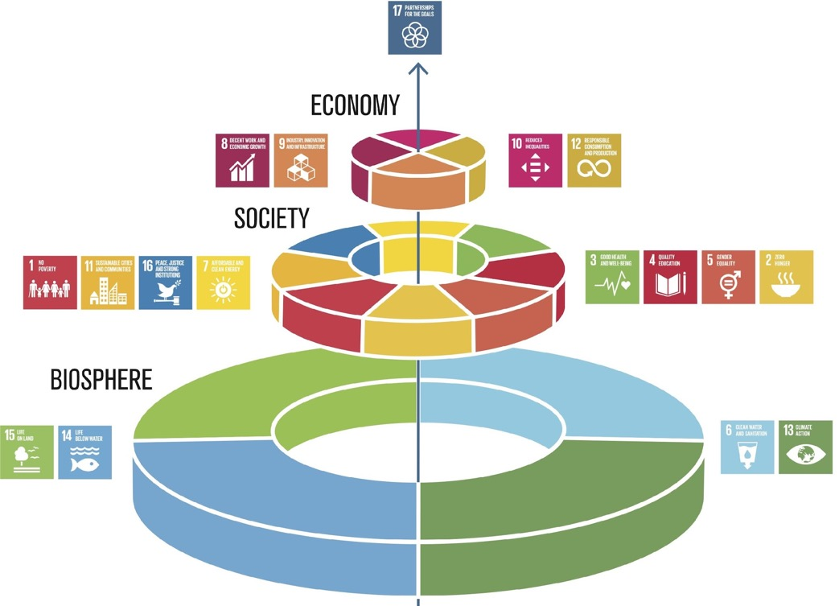
Nachhaltigkeit als gemeinsames Projekt Ganzheitliche Unternehmensführung
Nachhaltigkeits- strategie
Kennzahlen
Bewertung
Analyse
Ziele
Maßnahmen
Lieferkette, Energie und Ressourcen, Produkte, Recycling,
Mitarbeiter*innen, Gesellschafter*innen, Eigentümer*innen
Gleichberechtigung, Arbeitssicherheit, Weiterbildung, Ausbildung
Welche Rolle spielen die SDG für Ihr Unternehmen
Wie stellen Sie Ihr Unternehmen für die Zukunft auf?
Rohrleitungs- und Kanalbau
Bildquellen: links - Stockholm Resilience Centre o.J., rechts - eigene Abbildung nach sph o.J.
Notes:
Beschreibung
Aufgrund des Klimawandels ist eine Auseinandersetzung mit dem Thema der Nachhaltigkeit heute in allen Bereichen unumgänglich. Die Gesellschaft kann ohne eine intakte Umwelt nicht überleben, weswegen auf die Nutzung der natürlichen Ressourcen und den Erhalt von Lebensraum besonders geachtet werden muss. Unsere Gesellschaft und unsere Wirtschaft sind in die Biosphäre eingebettet, sie ist die Basis für alles. Das Cake-Prinzip bedeutet „eine Verschiebung weg vom aktuellen sektoralen Ansatz, bei dem soziale, wirtschaftliche und ökologische Entwicklung als separate Teile angesehen werden“ (Stockholm Resilience Centre o.J.). Auf der Basis der Biosphäre werden alle anderen SDGs eingeordnet werden müssen. Die nächste Ebene nach der Biosphäre bildet die Gesellschaft mit den jeweiligen SDG 1 bis 4, 7, 11 und 16. Die dritte Ebene bildet die Wirtschaft, denn diese ist abhängig von einer funktionierenden Gesellschaft. Diese Schichtung ist wohlbegründet, denn gesunde (3 Gesundheit und Wohlergehen) und wohlhabende (SDG 1 Keine Armut) Kund*innen sind auch die Konsument*innen der Unternehmen ohne die sie nicht existieren würden. Die dritte Ebene – die Wirtschaft – umfasst die SDG 8 Menschwürdige Arbeit und Wirtschaftswachstum, 9 Industrie, Innovation und Infrastruktur, 10 Ungleichheit sowie 12 Nachhaltige/r Konsum und Produktion – also alles, was eine nachhaltige Wirtschaft ausmacht. “On the Top“ steht das SDG 17 „Partnerschaften zur Erreichung der Ziele, das in diesem Modell als Dreh- und Angelpunkt zwischen allen Ebenen der Interaktion funktioniert. Ohne das Zusammenwirken von mehreren Stakeholdern, Gemeinschaften und Staaten, wird es nur sehr schwer sein, die 17 SDGs bis 2030 umzusetzen.
Auch wenn das SDG 4 Hochwertige Bildung keine besondere Rolle in diesem Modell hat (und nur eingereiht ist zwischen allen anderen) – so kann nur Bildung den Teufelskreis der Armut durchbrechen, Krisen vermeiden und dysfunktionale Gesellschaften (Korruption, Rechtsunsicherheit, Umweltzerstörung, Verletzung der Menschenrechte) verändern. Aber auch in demokratischen Gesellschaften mit einer Wirtschaftsstruktur, die schon in vielen Teilen im Sinne der Nachhaltigkeit reguliert ist, werden die Ziele der nachhaltigen Entwicklung noch bei weitem nicht erreicht, zu groß sind die Defizite der SDG wie selbst die Bundesregierung in den jeweiligen Nachhaltigkeitsberichten der Ministerium bestätigen (Bundesregierung o.J.).
Aufgabe
Die SDG können auch nur erreicht werden, wenn alle betroffenen Akteure gemeinsam an der Umsetzung arbeiten. Deshalb stellt sich die Frage für jedes einzelne Unternehmen, für die Geschäftsführung, die Eigentümer*innen und für alle Mitarbeiter*innen:
Welche Rolle spielen die SDG für Ihr Unternehmen
Wie stellen Sie Ihr Unternehmen für die Zukunft auf?
Quellen und Abbildung
Cake: Stockholm Resilience Centre (o.J.): Eine neue Art, die Ziele für nachhaltige Entwicklung zu sehen und wie sie alle mit Lebensmitteln verbunden sind. Online: https://www.stockholmresilience.org/research/research-news/2016-06-14-the-sdgs-wedding-cake.html. (Lizenz: CC BY-ND 3.0)
Nachhaltigkeitsstrategie - eigene Darstellung in Anlehung an: sph (o.J.): Strategische Ausrichtung. Online: https://sph-nachhaltig-wirtschaften.de/nachhaltige-strategische-ausrichtung-unternehmen/
Bundesregierung (o.J.): Berichte aus den Ministerien. Online: https://www.bundesregierung.de/breg-de/themen/nachhaltigkeitspolitik/berichte-und-reden-nachhaltigkeit/berichte-aus-den-ministerien-429902

Slide 26



Impressum
Herausgeber
IZT - Institut für Zukunftsstudien und
Technologiebewertung gemeinnützige GmbH
Schopenhauerstr. 26, 14129 Berlin
www.izt.de
Projektleitung
Dr. Michael Scharp
Forschungsleiter Bildung und Digitale Medien am IZT
m.scharp@izt.de | T 030 80 30 88-14
Dieser Foliensatz wurde im Rahmen des Projekts „Projektagentur Berufliche Bildung für Nachhaltige Entwicklung“ (PA-BBNE) des Partnernetzwerkes Berufliche Bildung (PNBB) am IZT“ erstellt und mit Mitteln des Bundesministeriums für Bildung und Forschung unter dem Förderkennzeichen 01JO2204 gefördert. Die Verantwortung der Veröffentlichung liegt bei den Autorinnen und Autoren.
Dieses Bildungsmaterial berücksichtigt die Gütekriterien für digitale BNE-Materialien gemäß Beschluss der Nationalen Plattform BNE vom 09. Dezember 2022.
Projektagentur BBNE
Notes:
Die Projektagentur Berufliche Bildung für nachhaltige Entwicklung (PA-BBNE) des Partnernetzwerkes Berufliche Bildung am IZT wurde vom BMBF Bundesministerium für Bildung und Forschung unter dem Förderkennzeichen 01JO2204 gefördert.Im Mittelpunkt stand hierbei die neue Standardberufsbildposition "Umweltschutz und Nachhaltigkeit", die seit 2021 auf Beschluss der KMK in alle novellierten Ausbildungsordnungen berücksichtigt werden muss. PA-BBNE hat für 127 Berufsausbildungen und Fachrichtungen - vom Altenpfleger und Altenpflegerin über Gärtner und Gärtnerin bis hin zum Zimmerer und Zimmerin - Begleitmaterialien zur „Beruflichen Bildung für Nachhaltige Entwicklung“ (BBNE) entwickelt. Es wurden fünf verschiedene Materialien entwickelt:
BBNE-Impulspapier (IP): Betrachtung der Schnittstellen von Ausbildungsordnung in dem jeweiligen Berufsbild, Rahmenlehrplan und den Herausforderungen der Nachhaltigkeit in Anlehnung an die SDGs der Agenda 2030; Zielkonflikte und Aufgabenstellungen
BBBNE-Hintergrundmaterial (HGM): Betrachtung der SDGs unter einer wissenschaftlichen Perspektive der Nachhaltigkeit im Hinblick auf das Tätigkeitsprofil eines Ausbildungsberufes bzw. auf eine Gruppe von Ausbildungsberufen, die ein ähnliches Tätigkeitsprofil aufweisen; Beschreibung der berufsrelevanten Aspekte für zahlreiche SDG’s
BBNE-Foliensammlung (FS): Folien mit wichtigen Zielkonflikten für das betrachtete Berufsbild, dargestellt mit Hilfe von Grafiken, Bildern und Smart Arts , die Anlass zur Diskussion der spezifischen Herausforderungen der Nachhaltigkeit bieten.
BBNE-Handreichung (HR): Foliensammlung mit einem Notiztext für das jeweilige Berufsbild, der Notiztext erläutert die Inhalte der Folie; diese Handreichung kann als Unterrichtsmaterial für Berufsschüler und Berufsschülerinnen und auch für Auszubildende genutzt werden.
Weitere Materialien von PA-BBNE sind die folgenden ergänzenden Dokumente:
Nachhaltigkeitsorientierte Kompetenzen in der beruflichen Bildung: Leitfaden, Handout und PowerPoint zur Bestimmung und Beschreibung nachhaltigkeitsrelevanter Kompetenzen in der beruflichen Bildung
Umgang mit Zielkonflikten: Leitfaden, Handout und PowerPoint zum Umgang mit Zielkonflikten und Widersprüchen in der beruflichen Bildung
SDG 8 und die soziale Dimension der Nachhaltigkeit: Leitfaden zur Beschreibung der sozialen Dimension der Nachhaltigkeit für eine BBNE
Postkarten aus der Zukunft: Beispielhafte, aber absehbare zukünftige Entwicklungen aus Sicht der Zukunftsforschung für die Berufsausbildung
Primäre Zielgruppen sind Lehrkräfte an Berufsschulen und deren Berufsschülerinnen sowie Ausbildende und ihre Auszubildenden in den Betrieben. Sekundäre Zielgruppen sind Umweltbildner*innen, Pädagog*innen, Wissenschaftler*innen der Berufsbildung sowie Institutionen der beruflichen Bildung. Die Materialien wurden als OER-Materialien entwickelt und stehen als Download unter www.pa-bbne.de zur Verfügung.

